Slide 1
Eksamensforelesning i AlgDat
:3
Av: Nicklas I. Paus Bekkevold, Øystein Krogstie, Theodor Astrup Wiik
Notes:
Introduksjon, hvem er jeg?

Slide 2
Program for dagen
Nicklas 10:15 - 11:00 Asymptotisk notasjon & Rekurrenser 11:15 - 12:00 Sortering & Datastrukturer
Øystein 12:15 - 13:00 Traversering & Minimale Spenntrær 13:15 - 14:00 Korteste vei & DP
Theodor 14:15 - 15:00 Grådighet & maks flyt 15:15 - 16:00 Maks flyt fortsettelse & NP-kompletthet
Slides og snacks
http://tiny.cc/algdatmidt
Notes:
Motivasjon for å bruke boka

Slide 3
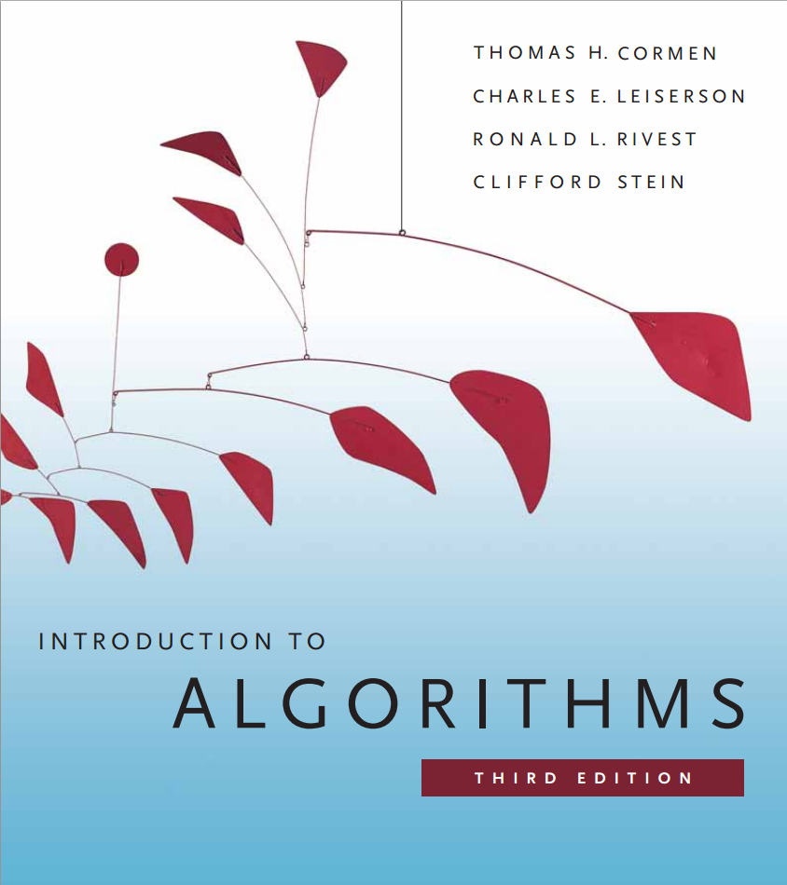
Notes:
Motivasjon for å bruke boka

Slide 4

Notes:
Mye bra her!

Slide 5
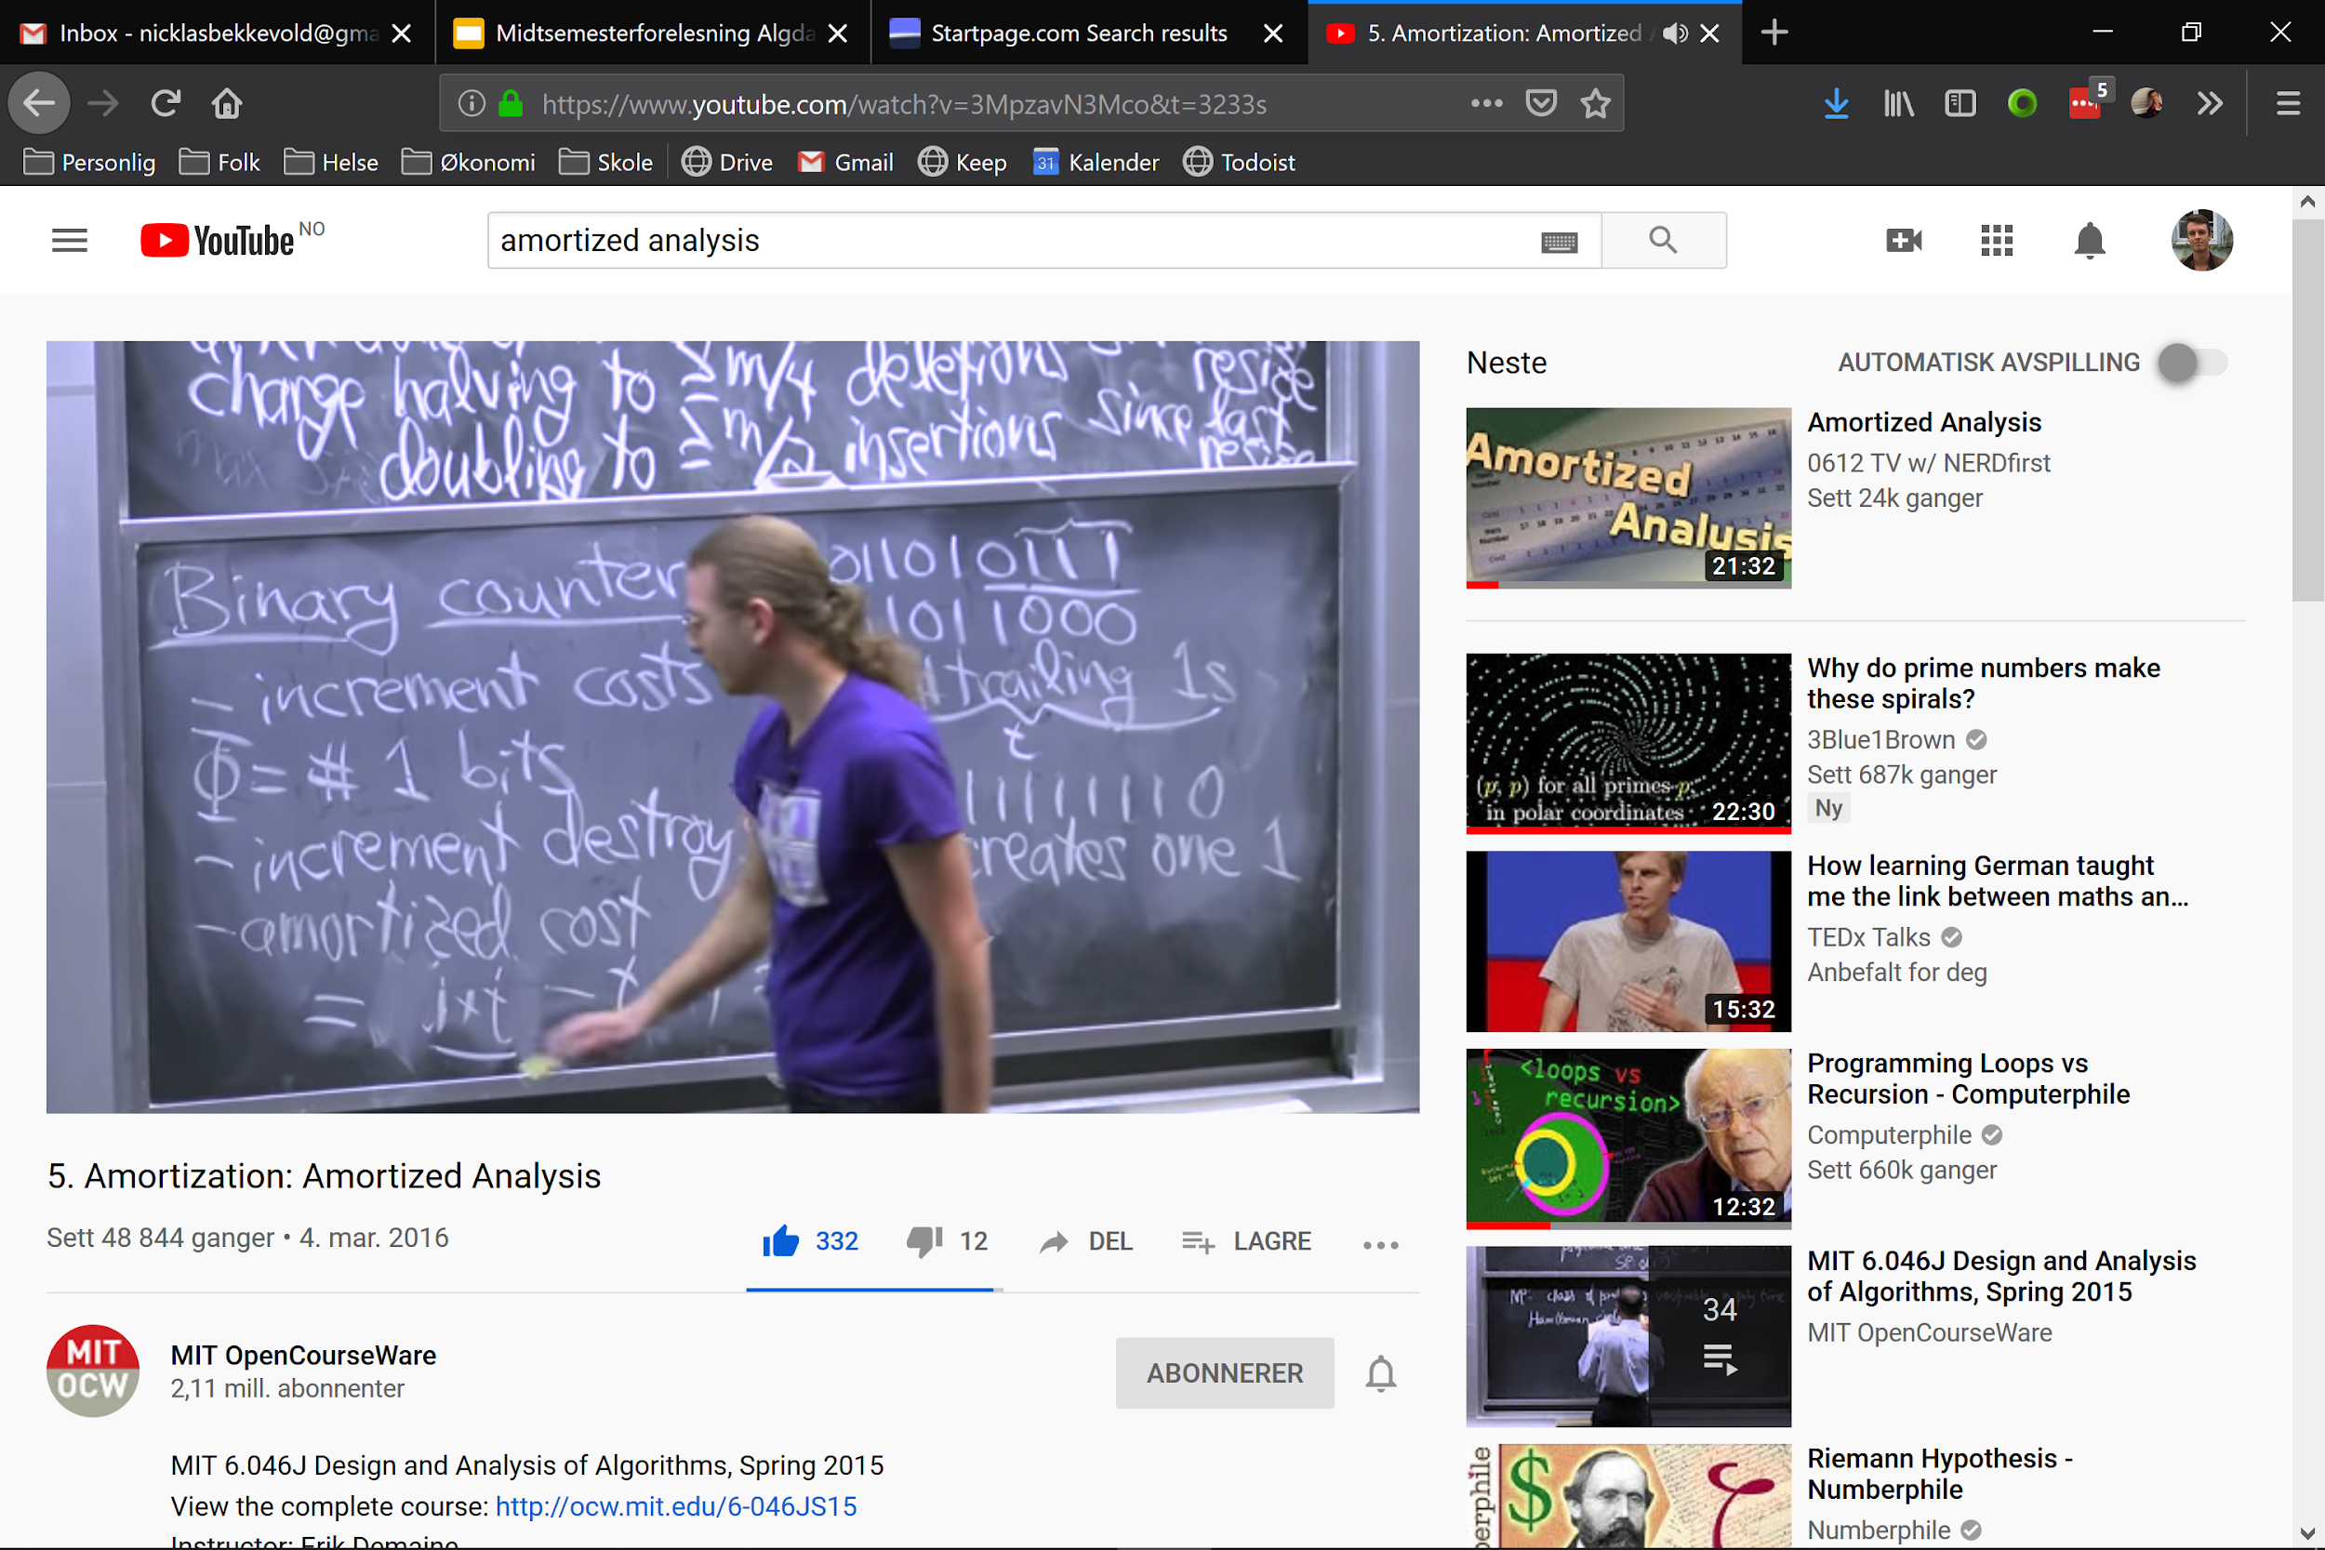
Notes:
MIT sine kurs om algoritmer: 6.006, 6.046 Kan anbefales

Slide 6
Asymptotisk notasjon
http://tiny.cc/algdatmidt

Slide 7
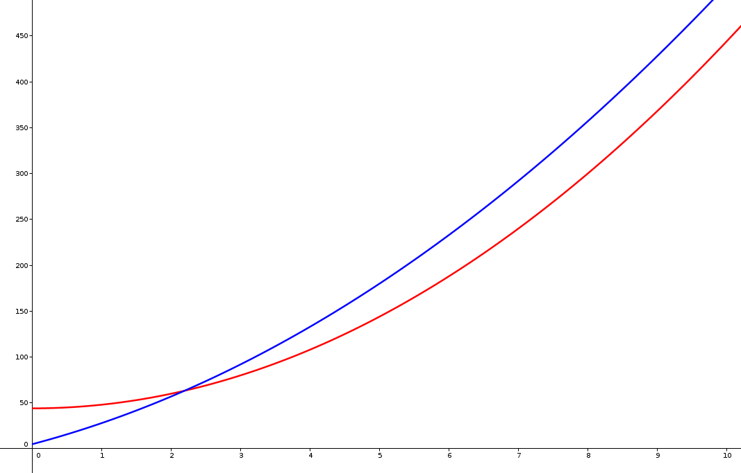
g(n)
f(n)

Slide 8
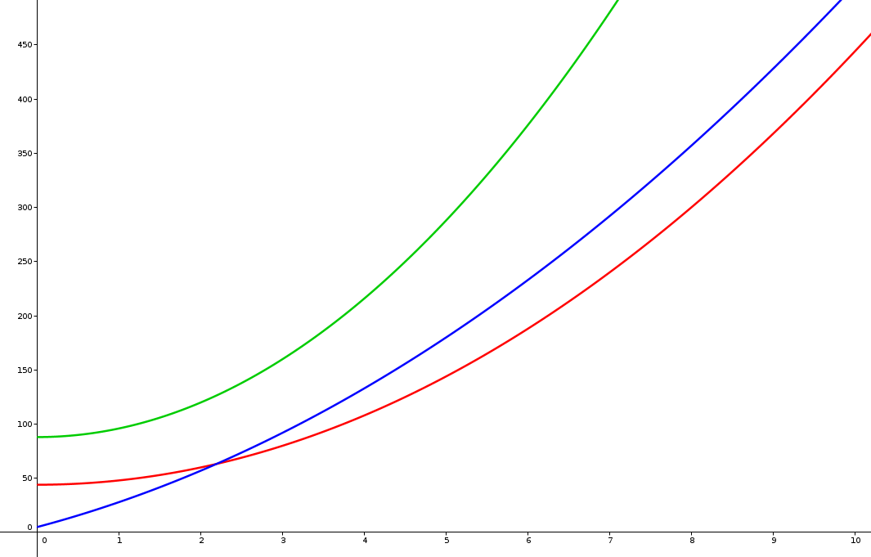
g(n)
2 × f(n)
f(n)

Slide 9
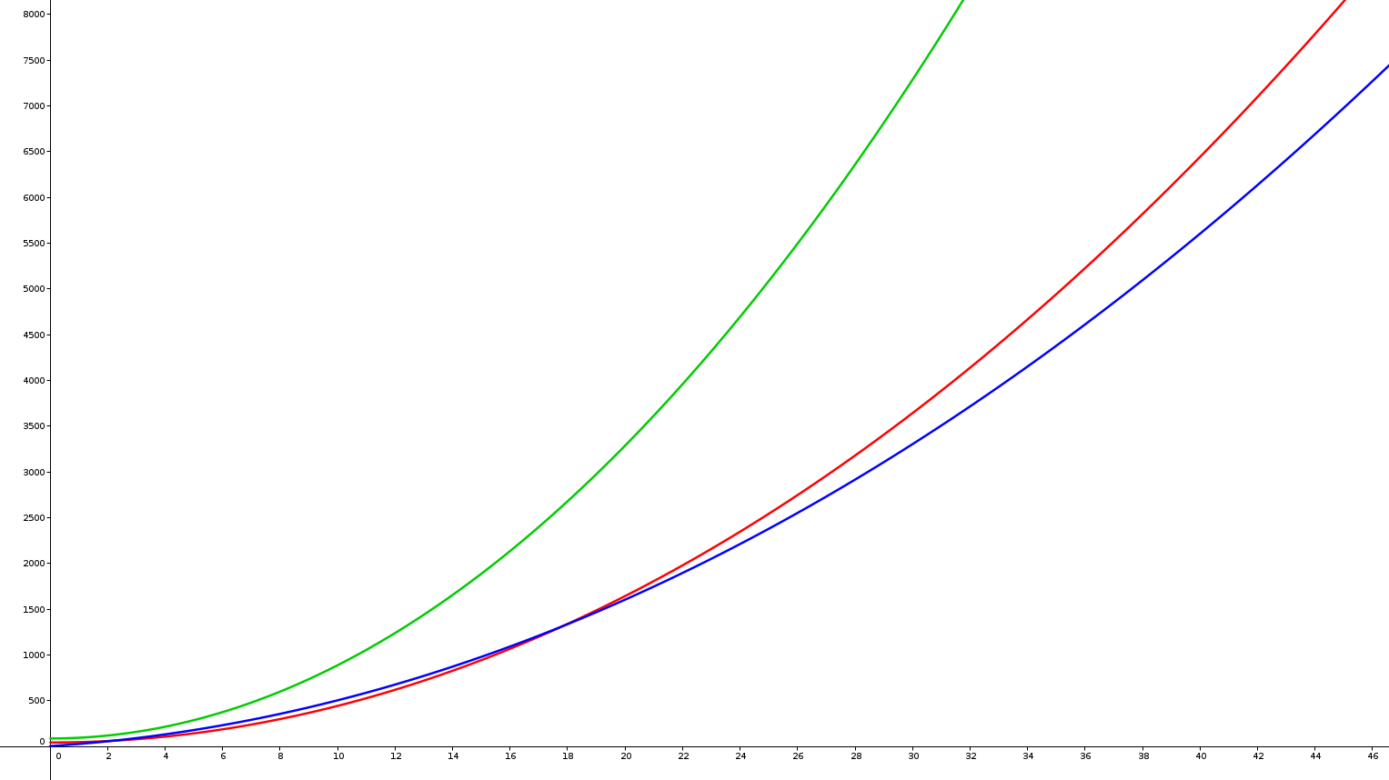

Slide 10
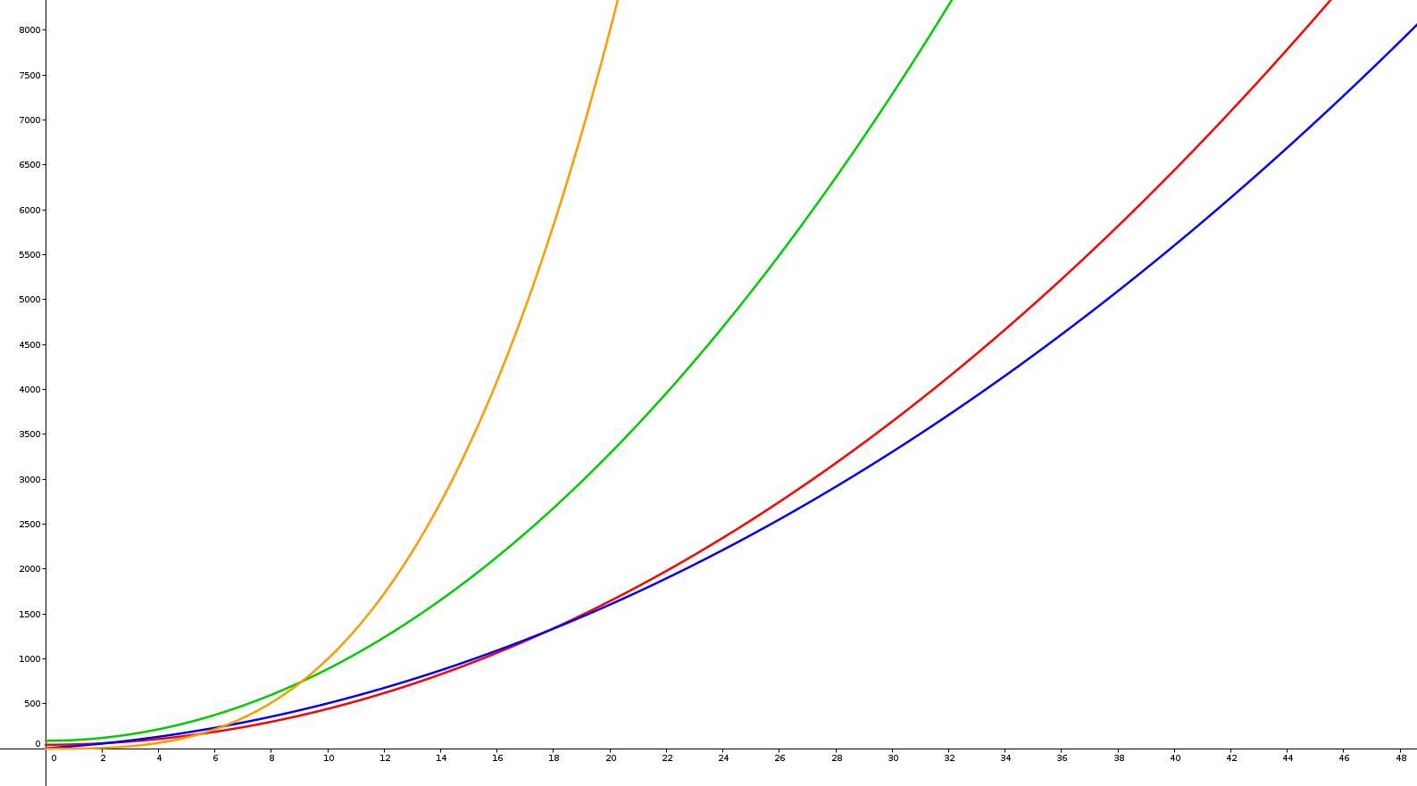

n³

Slide 11
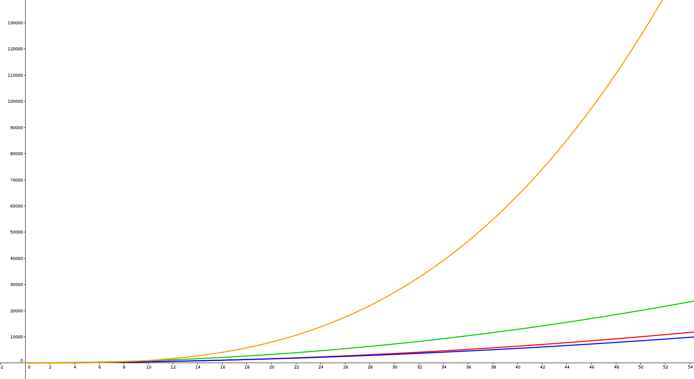

n³
n²

Slide 12
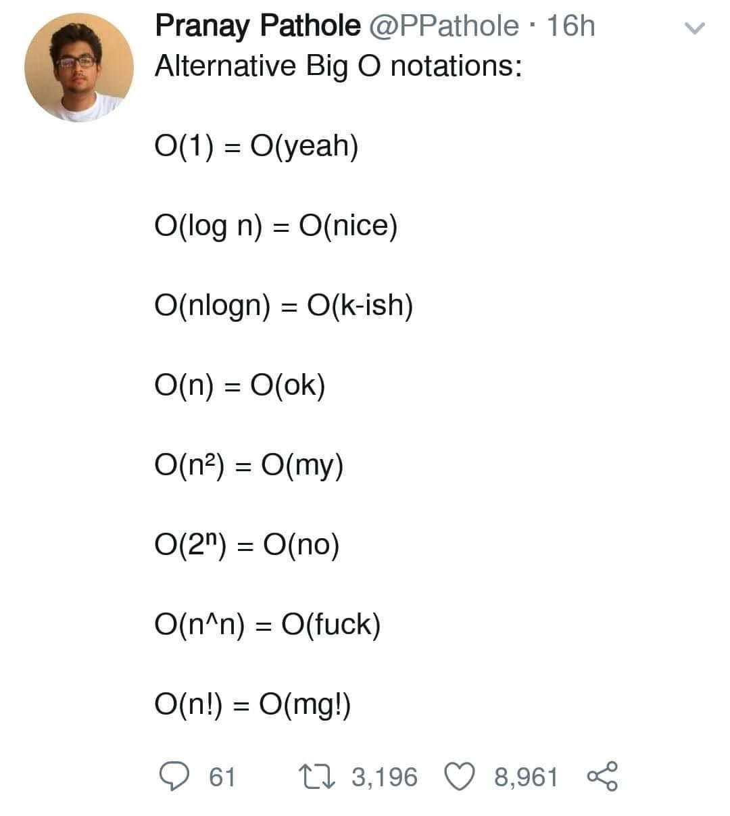
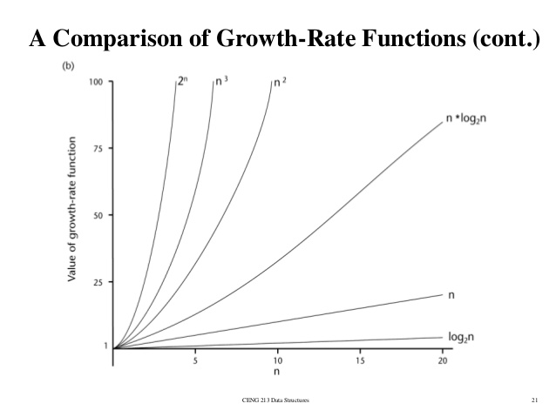
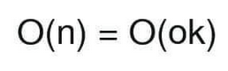
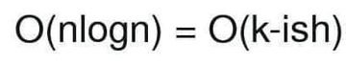

Slide 13
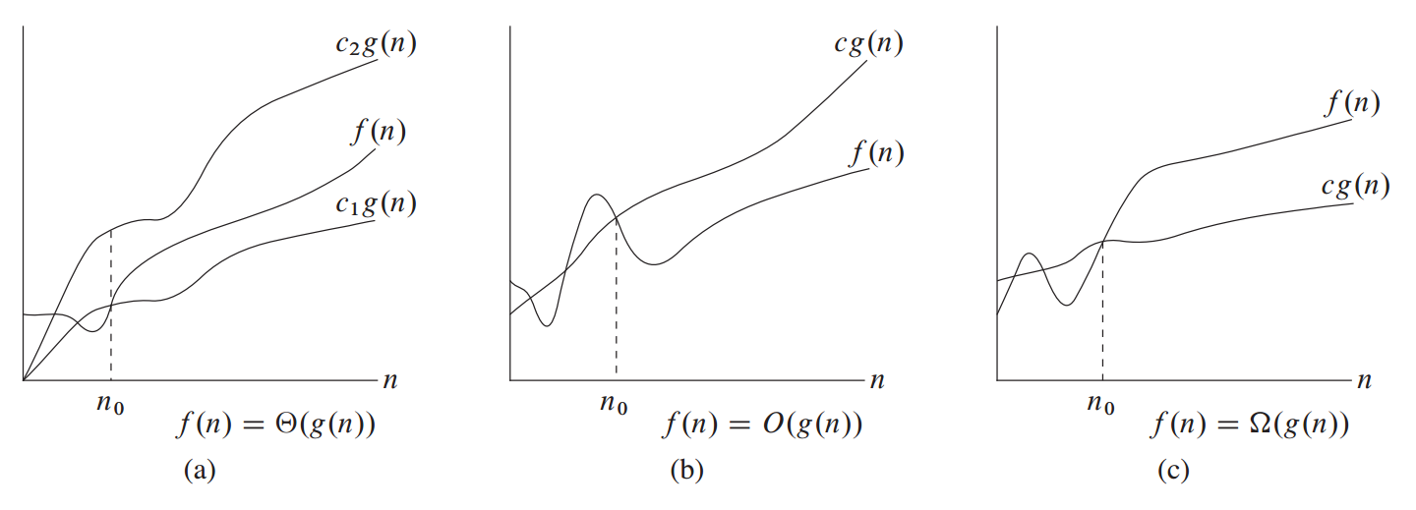
𝛺 | 𝛩 | 𝑂
≥
=
≤
Notes:
Viktig å IKKE tenke worst / average /best case her!

Slide 14
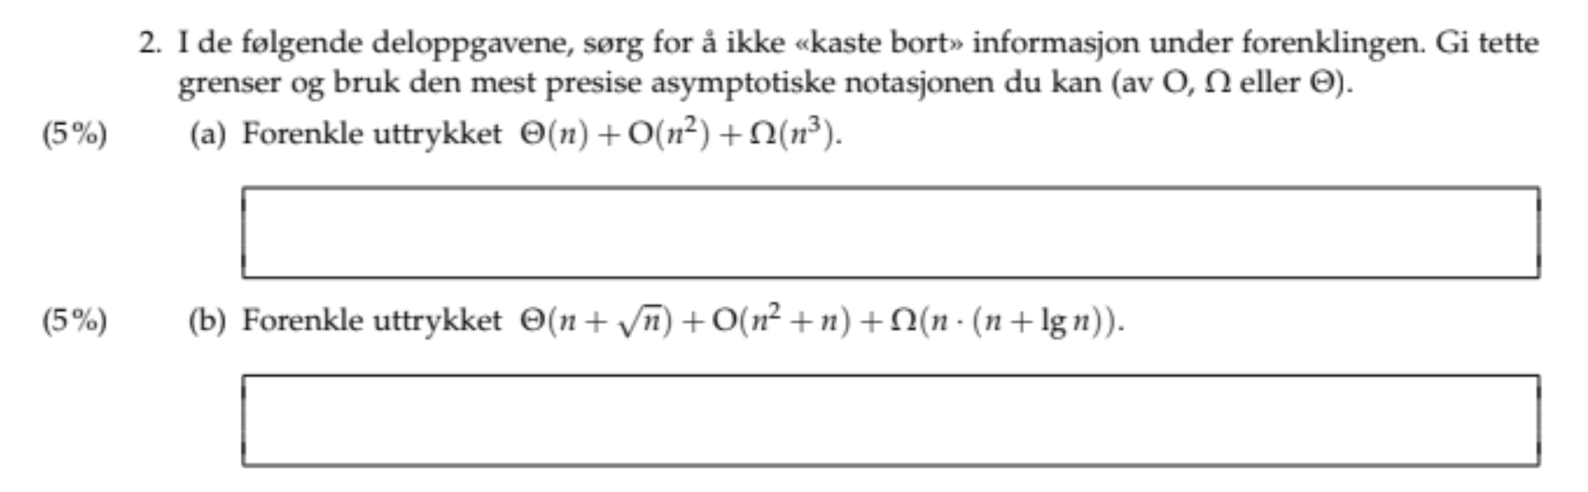
H2017, oppgave 2 ab)
Notes:
FASIT
ꭥ-leddet dominerer uttrykket og “spiser opp” de andre funksjonene.
Svaret blir altså: ꭥ(n^3)
Rydder vi litt opp får vi nesten samme uttrykk som i a) og det er
igjen ꭥ-leddet som dominerer uttrykket. Svaret blir altså: ꭥ(n^2)

Slide 15
Rekurrenser
http://tiny.cc/algdatmidt

Slide 16
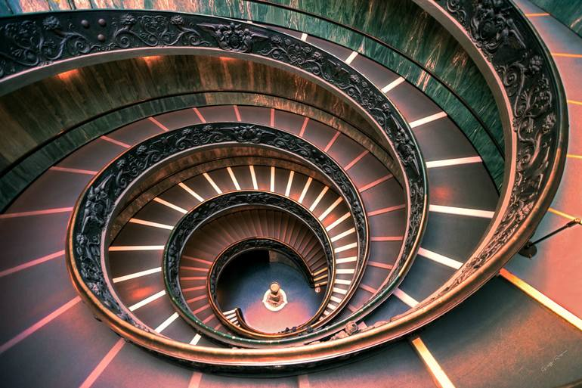
Rekurrenser og hvordan løse dem?
Iterasjonsmetoden
Substitusjon
Rekursjonstre
Masterteoremet
+variabelskifte

Slide 17
Iterasjonsmetoden
Vi ser på rekurrensrelasjonen:
T(n) = T(n - 1) + 1
Notes:
Her kan man ikke bruke masterteoremet (tror jeg)

Slide 18
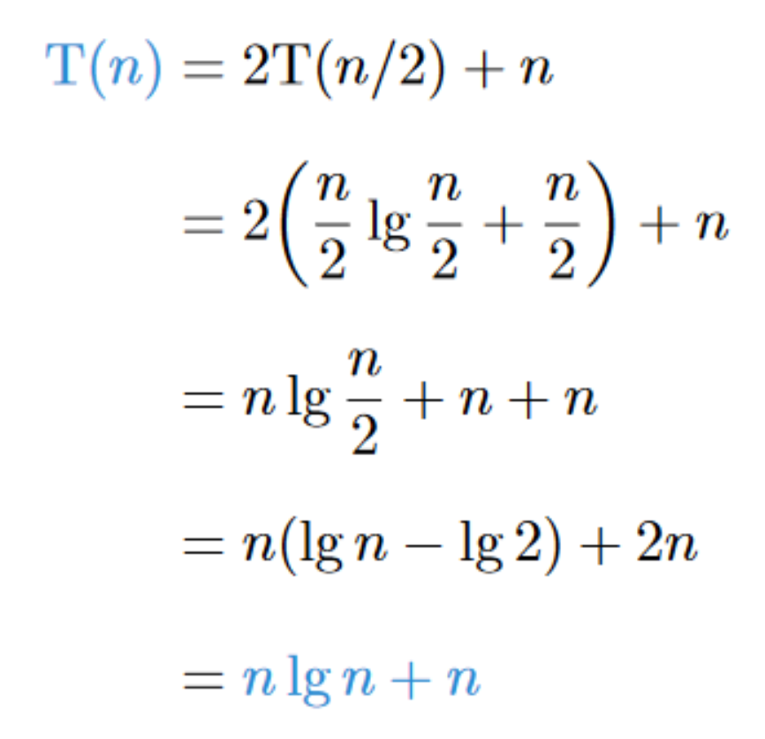
Substitusjon
Verifisering av en løsning ved induksjon
T(n) = 2T(n/2) + n
Gitt en løsning: T(k) = k * lg(k) + k (for k < n)
Notes:
Bruker induksjon til å bekrefte løsningen

Slide 19
Rekursjonstre
Vi ser på rekursjonstreet til:
T(n) = 3T(n/4) + cn^2
Notes:
Denne kan enkelt løses med masterteoremet, men det er et fint eksempel

Slide 20
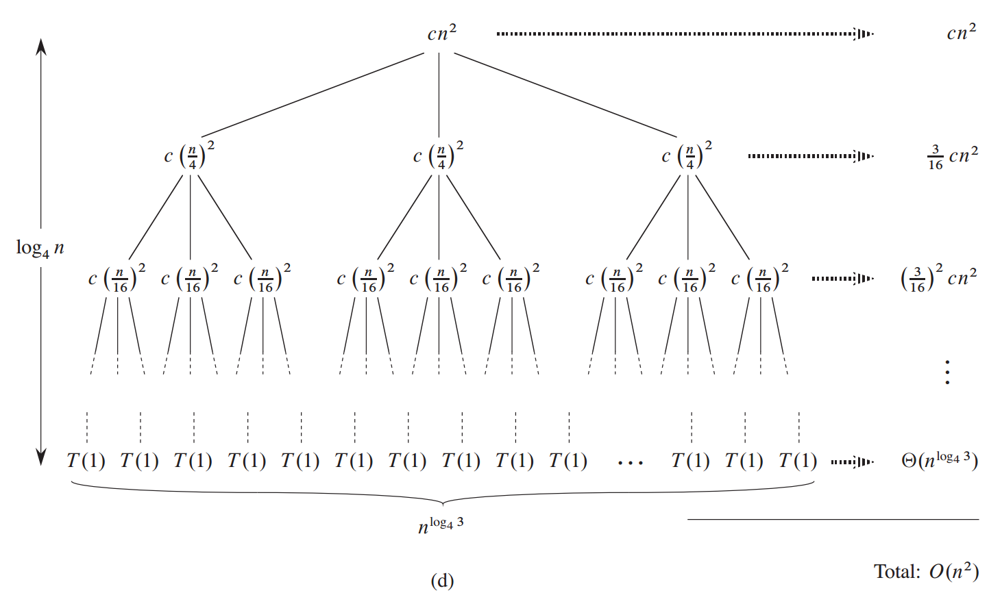
T(n) = 3T(n/4) + cn²
T(n) = 3T(n/4) + cn^2
Notes:
For å finne høyden (h) til treet
Tenk på siste nivå at: T(n/4^h) = T(1)
Dette gir da ligningen: n/4^h = 1 -> n = 4^h -> h = log_4(n)
Summer så sammen alle kostnadene på høyresiden
Sum n^2 * (3/16)^i fra i = 0 til h = log_4(n)
= n^2 * 1-(3/16)^h / 1- (3/16) (Formelen for geometrisk rekke)
= n^2 - 3/-(13/16) = Theta(n^2)
(Det står egentlig O(n^2) i boka, men vi bruker som regel theta når vi beregner kjøretid)

Slide 21
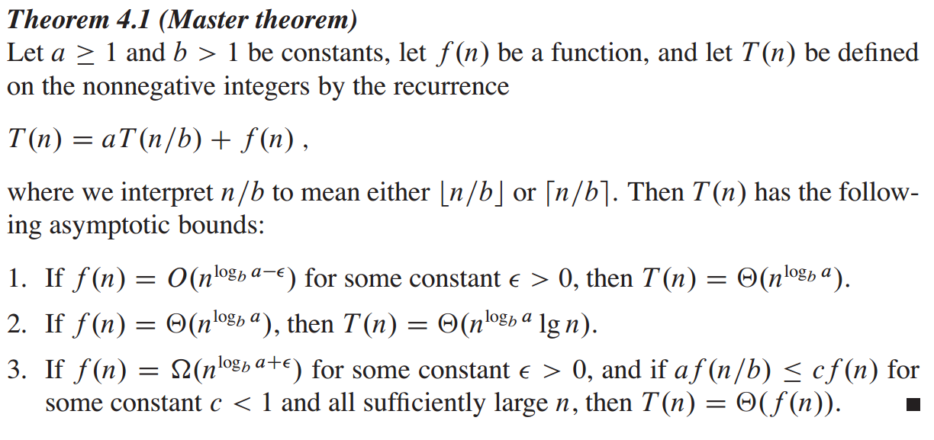
Masterteoremet
Notes:
Masterteoremet slik det er fremstilt i Cormen

Slide 22
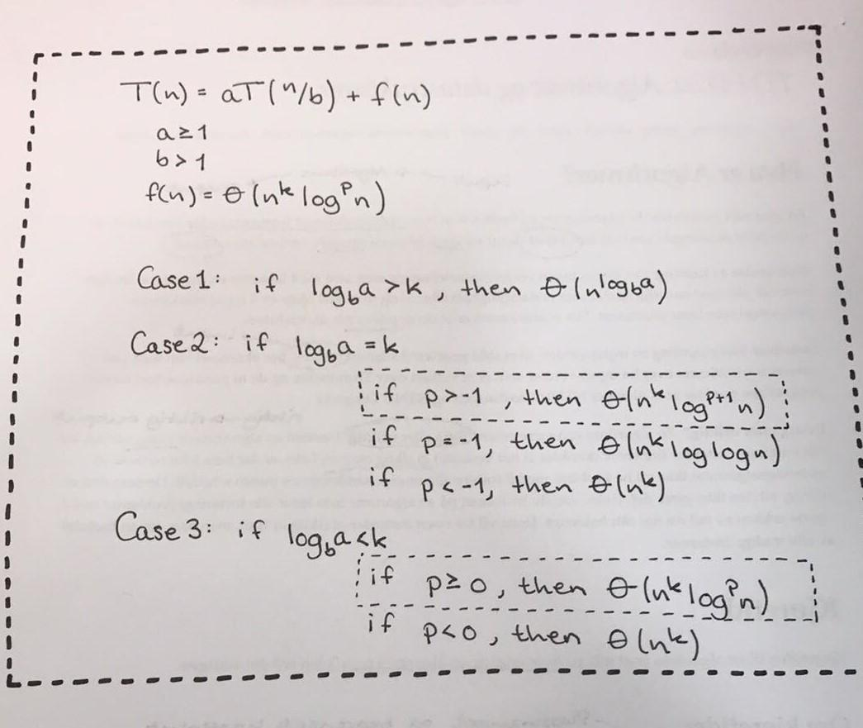

Notes:
Masterteoremet slik Abdul Bari liker å skrive den

Slide 23
Variabelskifte
Idé: bytt ut “vanskelige” uttrykk for å forenkle problemet
Vi prøver å løse rekurrensrelasjonen ved hjelp av variabelskifte:
T(n)= T(√n) + lg(n)

Slide 24
K2015 oppgave 3
HINT
m := lg(n)
HINT
S(m) := T(2^m)

Slide 25
Amortisert analyse
Av og til kan vanlig kjøretidsanalyse være litt for pessimistisk ...
Hva om algoritmen som regel er kjapp, men av og til bruker den lengre tid på en operasjon?
Vil det ikke gi mer mening å snakke om “gjennomsnittlig kjøretid”?
Notes:
Average-case: snitt over instanser
Amortisert: snitt over operasjoner
!! Må ikke forveksles !!

Slide 26
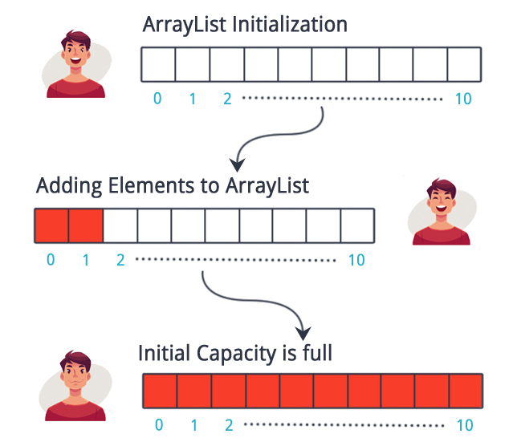
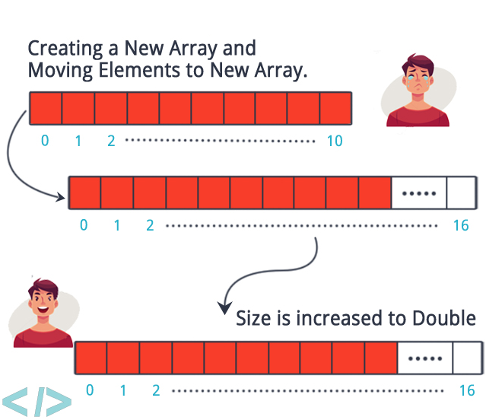
Eksempel: ArrayList i Java
Notes:
Beregning av kostnaden for å doble en liste (array doubling) med accounting method.
Idé: betale forskud for dobblingen. o representerer en mynt med kostnad c:
[ø, ø, ø, ø, o, o, o, o, , , , , , , , ] #ø = n/2
#o = n/2
Kostnad = theta(n) - c*n/2

Slide 27
Datastrukturer
http://tiny.cc/algdatmidt

Slide 28
Stack
eller LIFO-kø
Push(item)
Pop()
Peek()
...

Slide 29
Queue
eller FIFO-kø
Peek()
Push(item)
Pop()
...

Slide 30
Double-ended queue
Peek-left()
Peek-right()
Push-left(item)
Push-right(item)
...
Pop-left()
Pop-right()

Slide 31
Linked list
1
7
13
5
8
6
Head

Slide 32
Linked list
1
7
13
5
8
6
Hvordan…
Søke etter et element i listen?
Head

Slide 33
Linked list
1
7
13
5
8
6
Hvordan…
Søke etter et element i listen?
Begynne fra starten → lineært søk Kjøretid: O(n)
Head

Slide 34
Linked list
1
7
13
5
8
6
Hvordan…
Sette inn element først i listen?
Head

Slide 35
Linked list
1
7
13
5
8
6
Hvordan…
Sette inn element først i listen?
Sett inn element → Sett peker til neste element i listen Kjøretid: O(1)
Head

Slide 36
Linked list
1
7
13
5
8
6
Hvordan…
Sette inn element midt i listen?
Head

Slide 37
Linked list
1
7
13
5
8
6
Hvordan…
Sette inn element midt i listen?
Søke seg frem → oppdatere lenker → sette inn element Kjøretid: O(n)
Head

Slide 38
Linked list
1
7
13
5
8
6
Hvordan…
Slette element i listen?
Head

Slide 39
Linked list
1
7
13
5
8
6
Hvordan…
Slette element i listen?
Søke seg frem → oppdatere lenke ved å hoppe over et element Kjøretid: O(n)
Head

Slide 40
Doubly linked list
1
4
2
8
Head
Tail

Slide 41
Doubly linked list
1
4
2
8
Head
Hvordan…
Slette element i listen?
Tail

Slide 42
Doubly linked list
1
4
2
8
Head
Hvordan…
Slette element i listen?
Oppdatere naboene ved å lenke dem til hverandre Kjøretid: O(1)
Tail
Notes:
Hvorfor: du får oppgitt 2 sin minneadresse og kan derfor oppdatere 4.next og 8.prev i konstant tid.

Slide 43
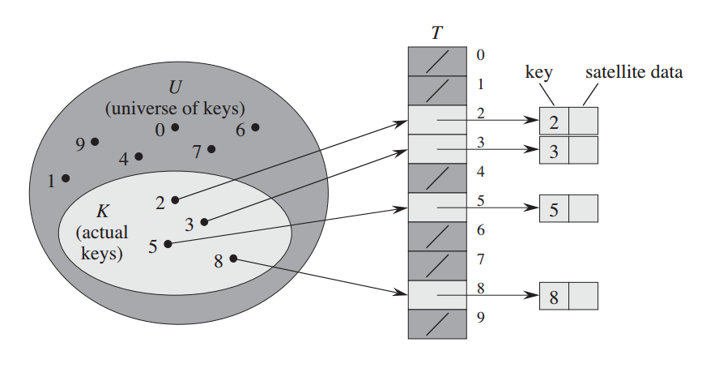
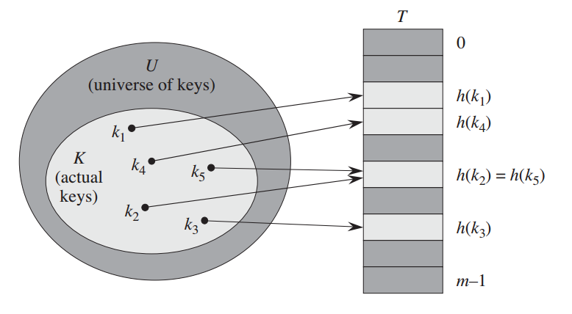
Hashing
h(k) = index
Mapping fra nøkler til indekser
Må være deterministisk
Bør fordele jevnt

Slide 44
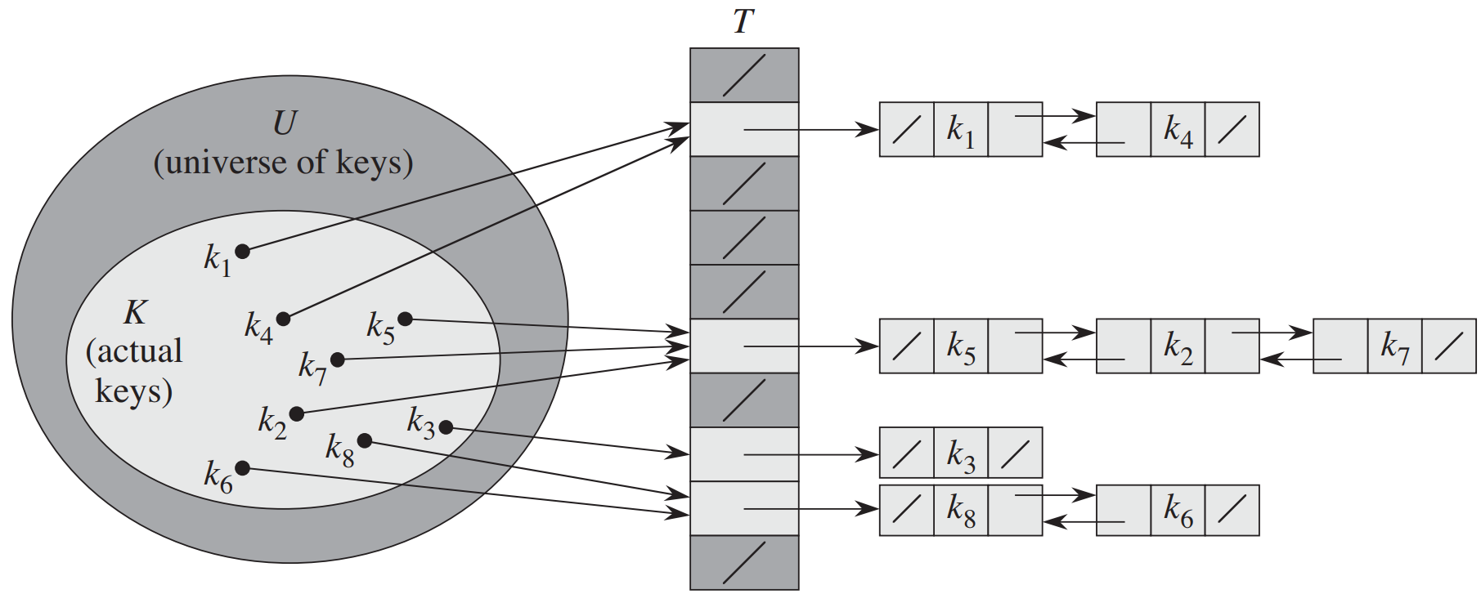
Hash chaining
Notes:
Ved chaining: må lagre den originale nøkkelen i selve cellen som holder på hash-verdien. Dette er for å kunne skille elementene i den lenkede listen fra hverandre senere.
Kan garantere konstant kjøretid med custom hash-funksjon!

Slide 45
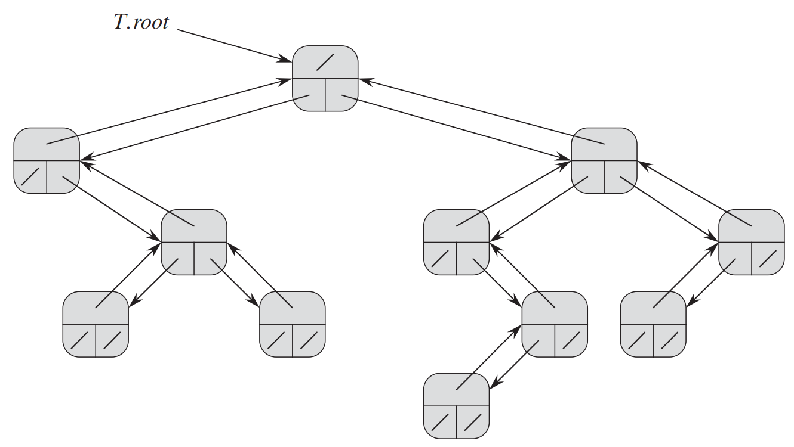
Trær
log(n) høyde
Notes:
Binære søketrær f.eks. Alt til venstre for rotnoden er mindre, mens alt til høyre er større enn eller lik.

Slide 46
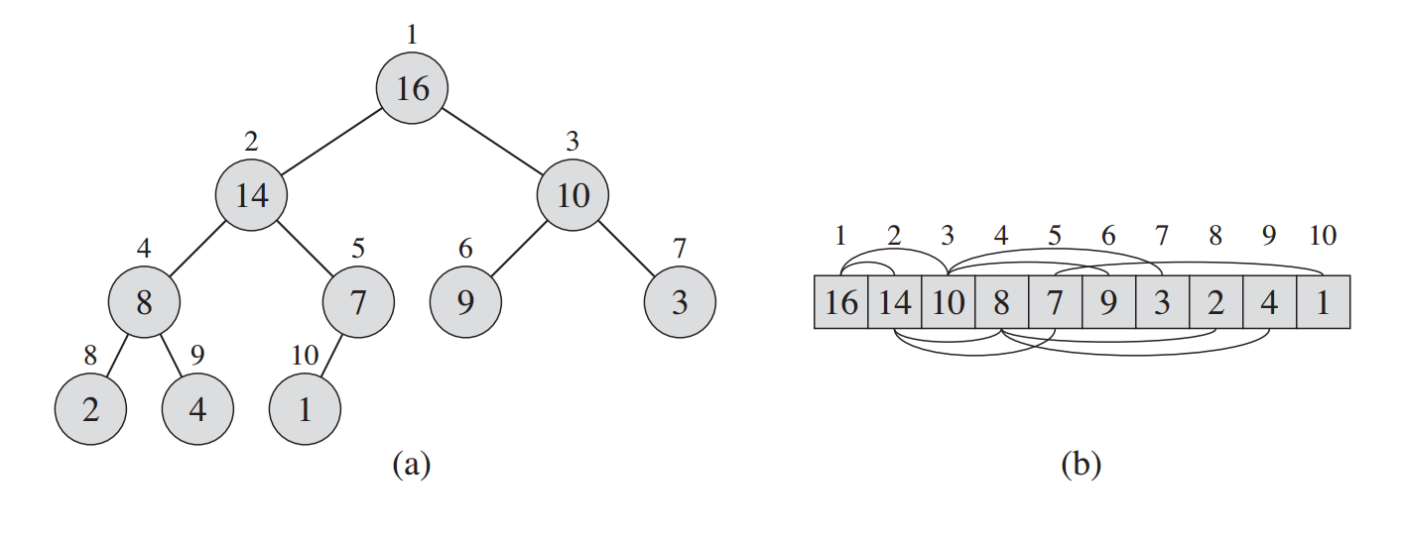
Heap
Insert = O(log n), O(h)
Delete = O(log n), O(h)
Build = O(n)

Slide 47
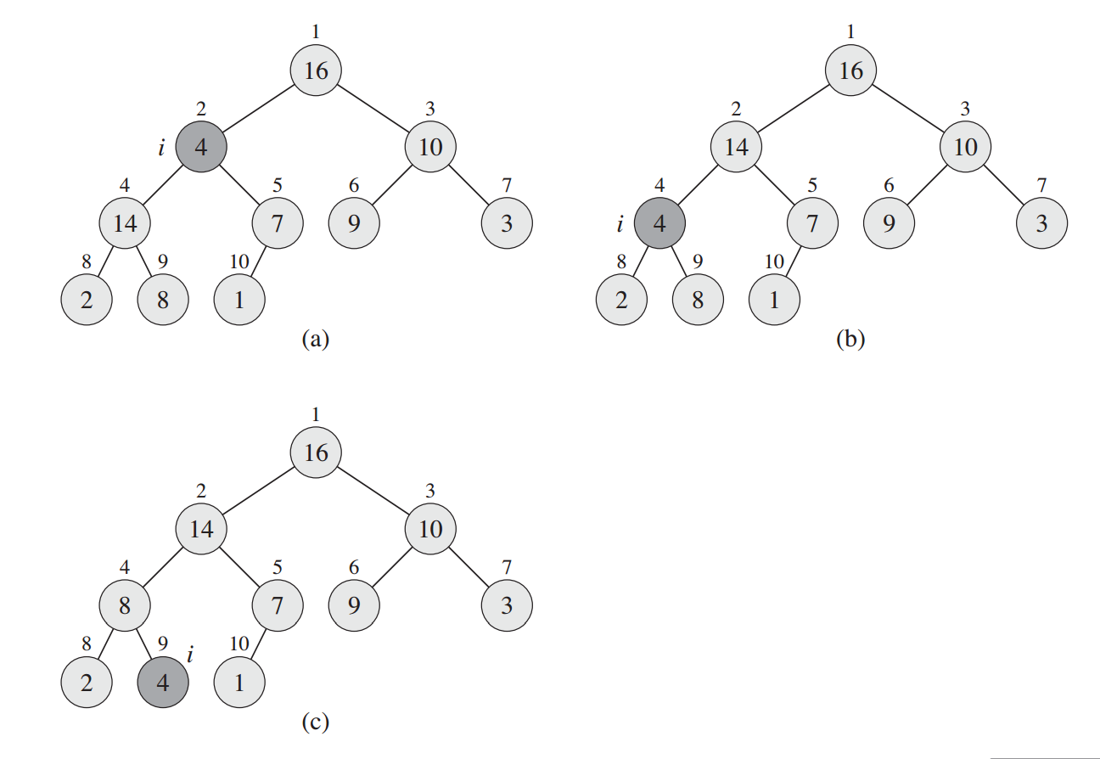
MAX-HEAPIFY
MAX-HEAPIFY = O(log n)
HEAP-EXTRACT-MAX = O(log n)

Slide 48
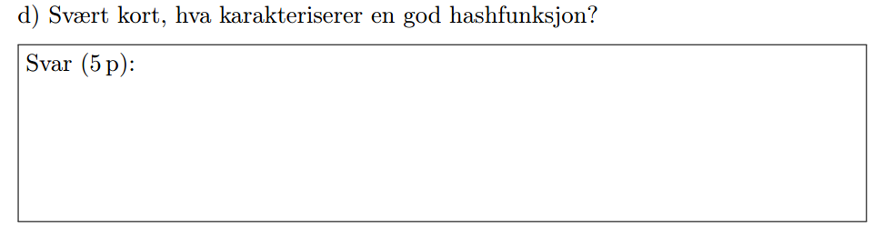
H2014, oppgave 2d)
Notes:
Svar: Ser “tilfeldig” ut, uniformt fordelt, fører til få kollisjoner
“each key is equally likely to hash to any of the m slots”
+Deterministisk

Slide 49
Sorteringer
:3
http://tiny.cc/algdatmidt

Slide 50
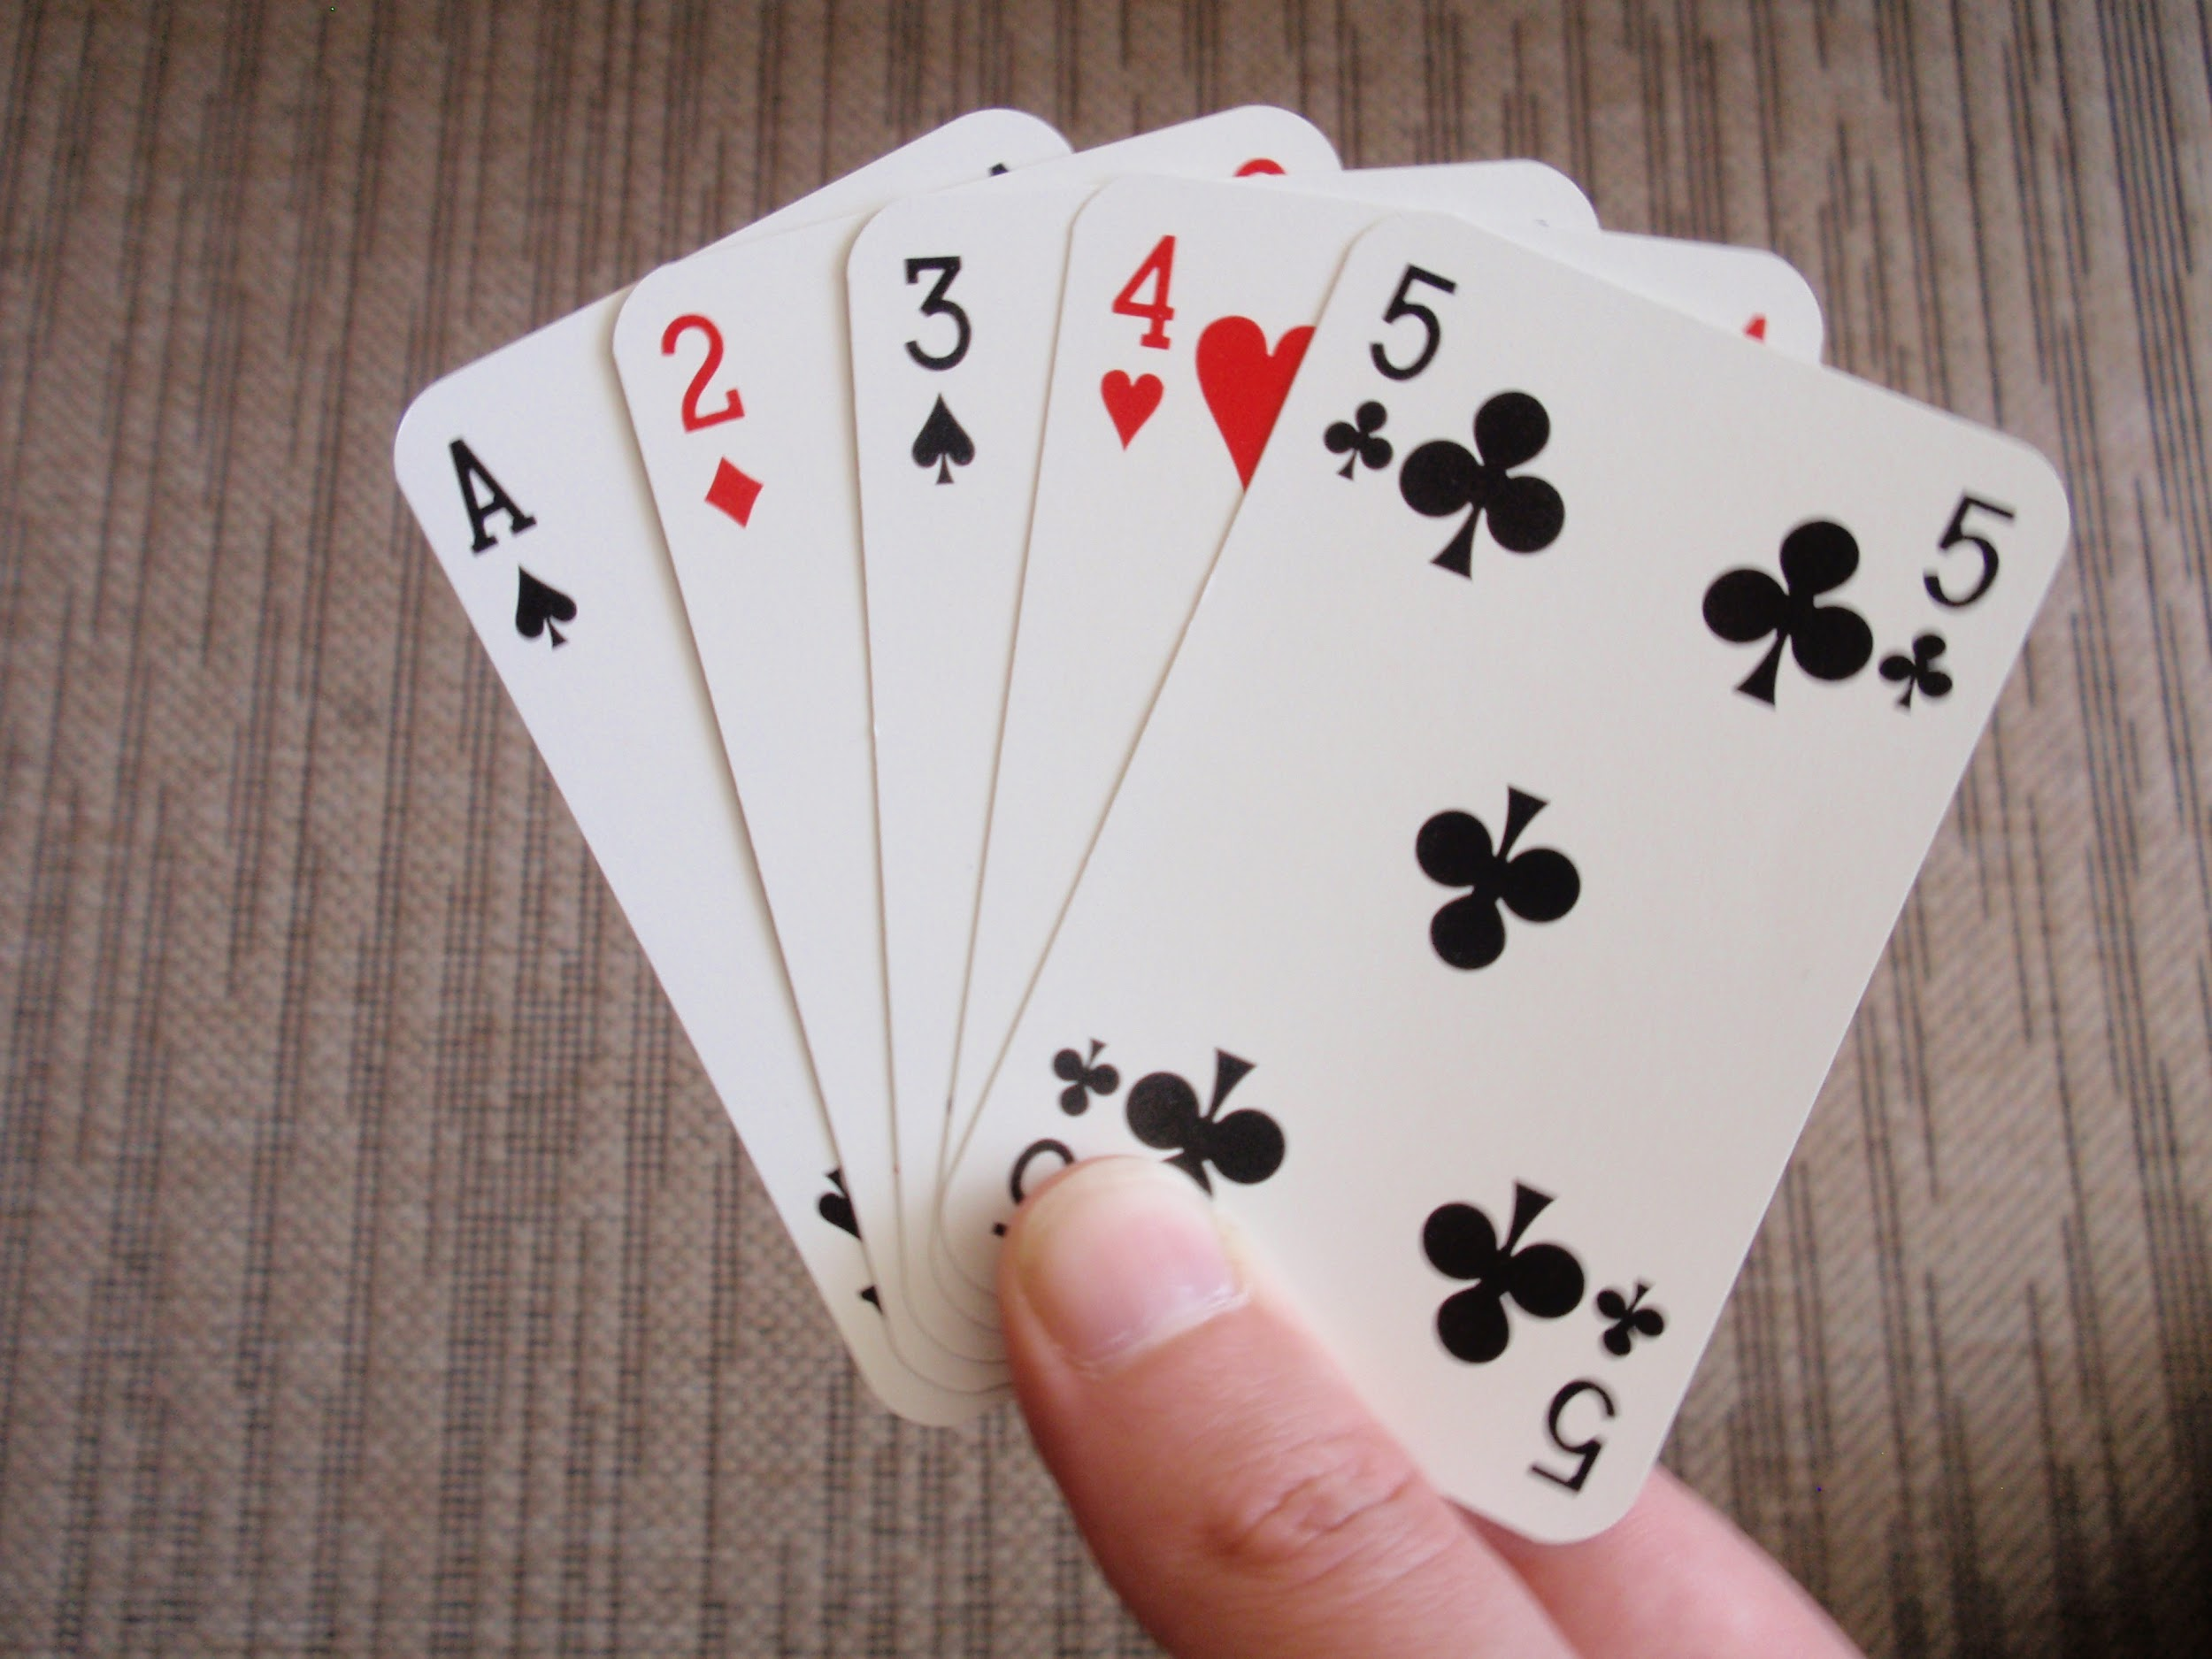
Hvilke egenskaper kan en sorteringsalgoritme ha?
Sammenligning / ikke sammenligning
Best / Average / Worst case kjøretid
Minnebruk - in-place?
Stabil
Parallelliserbarhet

Slide 51
Sorteringsalgoritmer
Sammenligningsbasert
Boring aka O(n²)
Bubble
Insertion
Selection
Optimalt aka O(n lg n)
Merge sort
Quicksort
Heapsort
Ikke-sammenligningsbasert
O(n)
Counting sort
Radix sort
Bucket sort

Slide 52

Bubble sort
Sammenligning | Ja
Best | O(n)
Average | O(n²)
Worst | O(n²)
Minne | O(1)
In-place | Ja
Stabil | Ja
Parallelliserbar | Nei

Slide 53

Insertion sort
Sammenligning | Ja
Best | Θ(n)
Average | Θ(n²)
Worst | Θ(n²)
Minne | O(1)
In-place | Ja
Stabil | Ja
Parallelliserbar | Nei

Slide 54
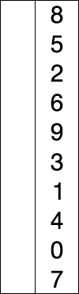
Selection sort
Sammenligning | Ja
Best | O(n²)
Average | O(n²)
Worst | O(n²)
Minne | O(1)
In-place | Ja
Stabil | Nei
Parallelliserbar | Nei

Slide 55
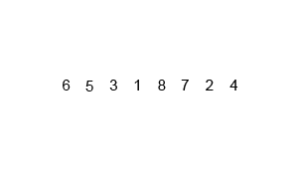
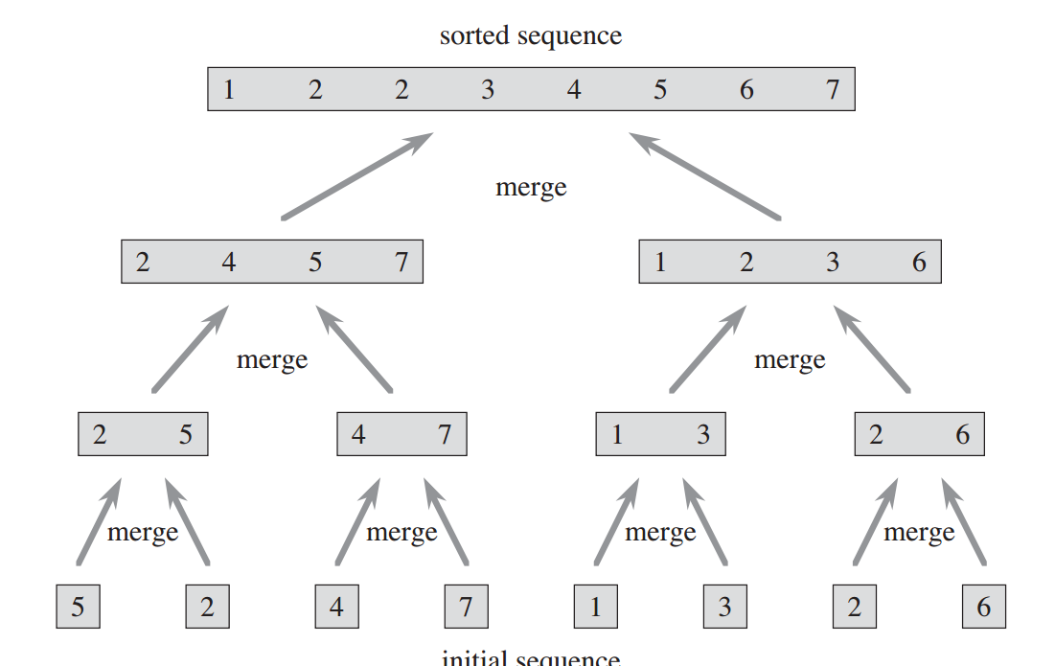
Merge sort
Sammenligning | Ja
Best | Θ(n lg n)
Average | Θ(n lg n)
Worst | Θ(n lg n)
Minne | O(n)
In-place | Nei
Stabil | Ja
Parallelliserbar | Ja

Slide 56
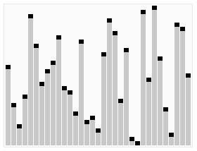
Quicksort
Sammenligning | Ja
Best | Θ(n lg n)
Average | Θ(n lg n)
Worst | Θ(n²)
Minne | O(lg n)
In-place | Ja
Stabil | Nei
Parallelliserbar | Ja

Slide 57
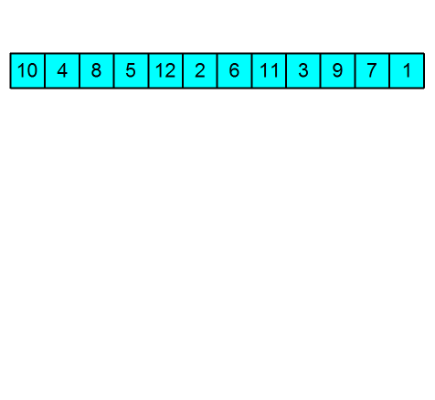
Heapsort
Sammenligning | Ja
Best | Θ(n lg n)
Average | -
Worst | Θ(n lg n)
Minne | O(1)
In-place | Ja
Stabil | Nei
Parallelliserbar | Nei

Slide 58
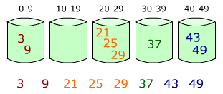
Bucket sort
Sammenligning | Nei
Best | Θ(n)
Average | Θ(n)
Worst | Θ(n²)
Minne | O(n)
In-place | Nei
Stabil | Ja
Parallelliserbar | Nei
NB: krever uniform sannsynlighetsfordeling!

Slide 59
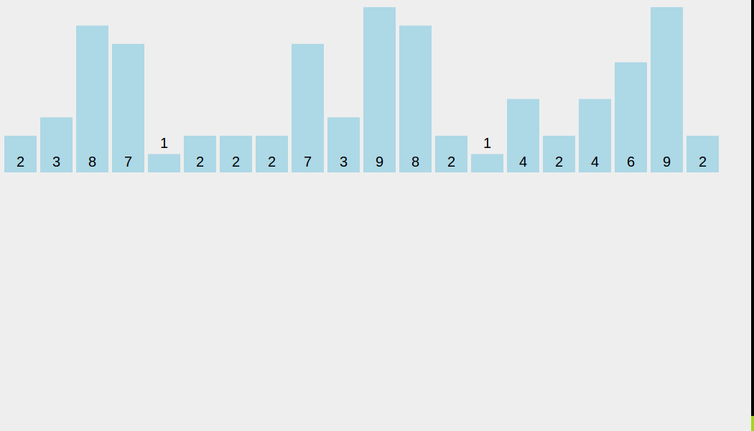
Counting sort
Sammenligning | Nei
Best | Θ(n + k)
Average | Θ(n + k)
Worst | Θ(n + k)
Minne | O(n + k)
In-place | Nei
Stabil | Ja
Parallelliserbar | Nei
Notes:
Counting sort fungerer ikke akkurat slik som vist i animasjonen, men nesten

Slide 60
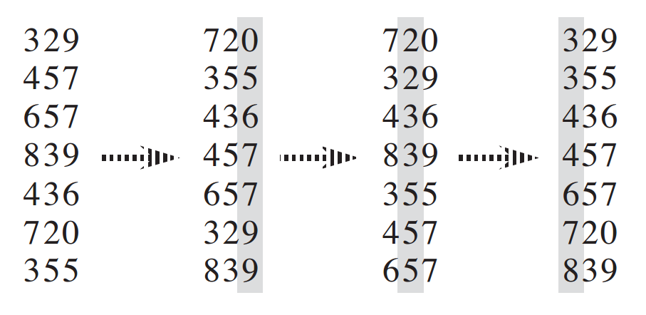
Radix sort
Sammenligning | Nei
Best | Θ(d(n + k))
Average | Θ(d(n + k))
Worst | Θ(d(n + k))
Minne | O(n + k)
In-place | Nei
Stabil | Ja
Parallelliserbar | Nei

Slide 61
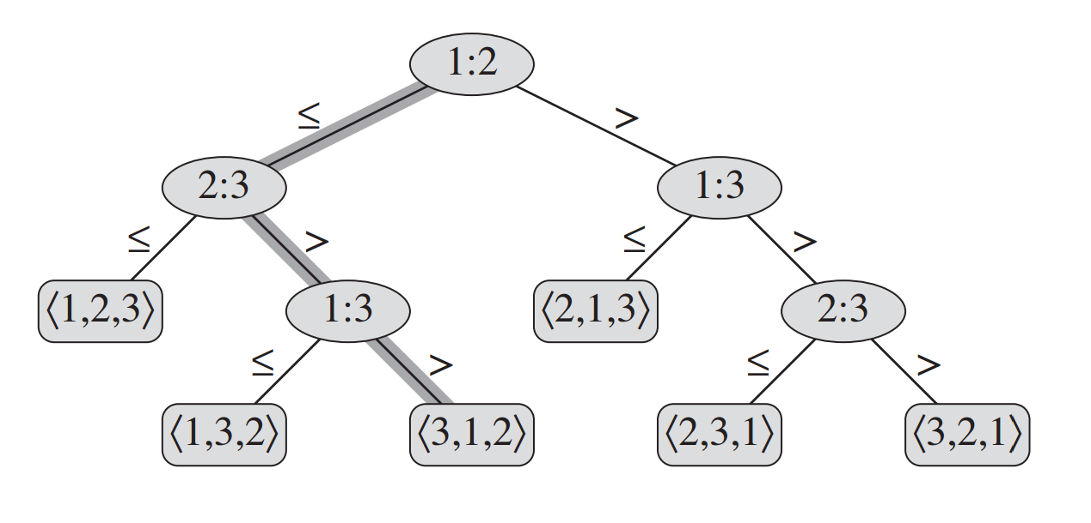

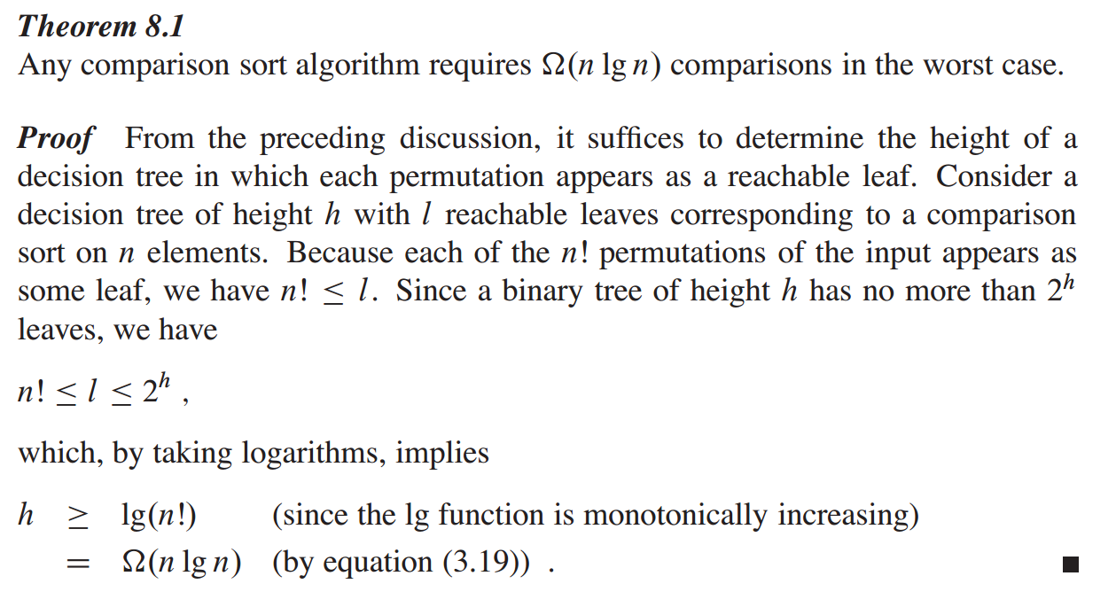
Hvor fort kan vi gå?

Slide 62
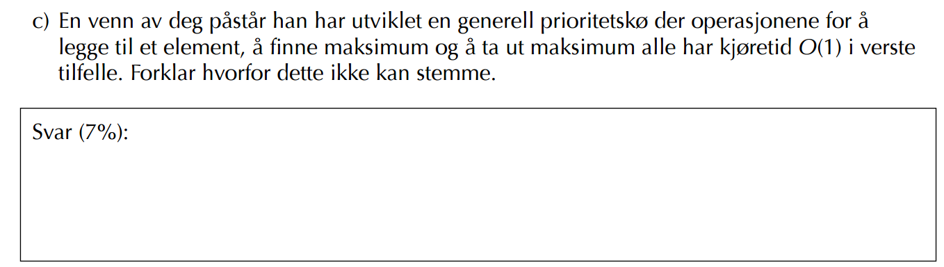
H2011, oppgave 2c)
Notes:
Dette bryter med “fartsgrensen” vår

Slide 63
H2010, oppgave 1g)
Notes:
Løsning: Heapsort løser det generelle sorteringsproblemet (sortering ved sammenlig-
ning), mens Radix-Sort løser et spesialtilfelle som kan løses mer effektivt.

Slide 64
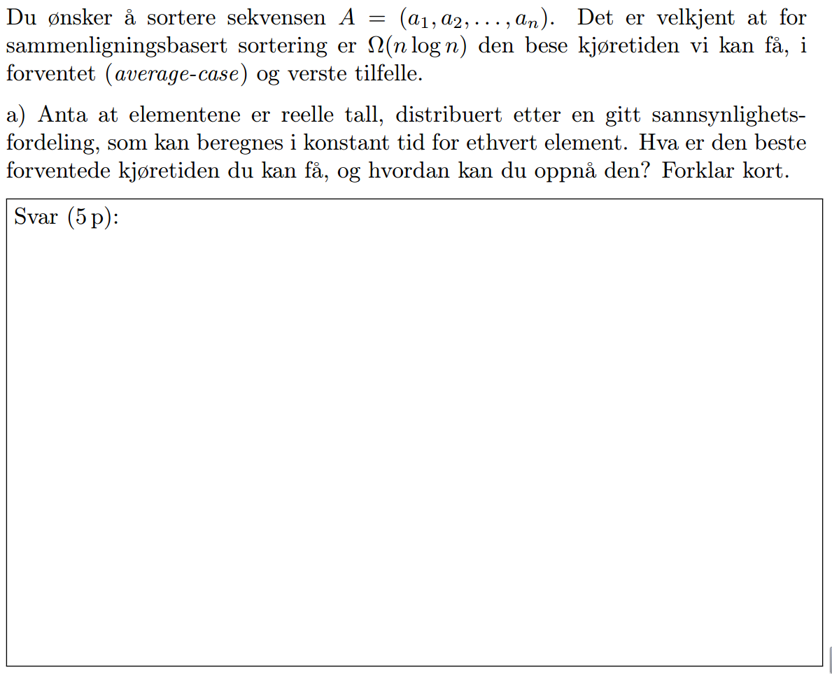
H2014, oppgave 3a)
Notes:
Løsning: spesialtilfelle av bucket-sort

Slide 65
Graftraversering
http://tiny.cc/algdatmidt

Slide 66
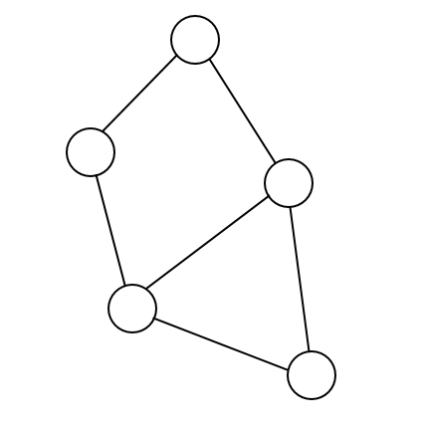
Hva er en graf?
Samling av noder og kanter
Retta eller uretta kanter
Kan representeres ved nabomatriser eller nabolister

Slide 67
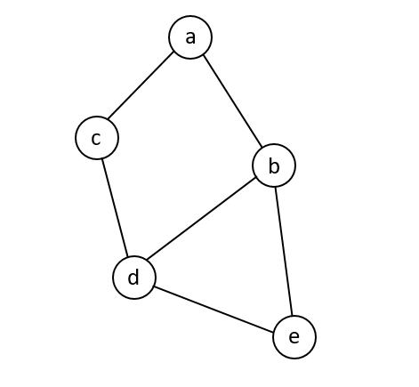
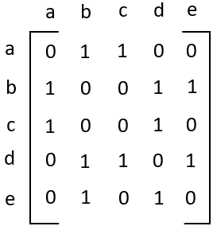
Nabomatrise
Leses fra rad til kolonne
Rask å slå opp en spesifikk kant
Mindre praktisk for traversering

Slide 68
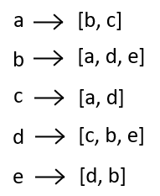
Naboliste
Hver node har en liste med naboer
Ikke mer informasjon enn nødvendig, god for traversering
Å sjekke om en kant finnes krever et lineærsøk

Slide 69
Traversering av en graf
Vi ønsker å søke gjennom nodene i en graf
Felles: Vi starter i en node, og velger nye noder å traversere blant naboene
Hvilke noder velger vi?
Hvordan holder vi styr på hvilke noder som allerede er traversert?

Slide 70
Bredde først (BFS)
Vi gir alle nodene en farge, og starter med å farge alle hvite.
Nodene organiseres i en kø.
Noder i køen er grå
Noder som er tatt ut av køen er svarte
Når alle naboene er lagt til i køen tar vi den første ut, og inspiserer naboene til den neste i køen

Slide 71
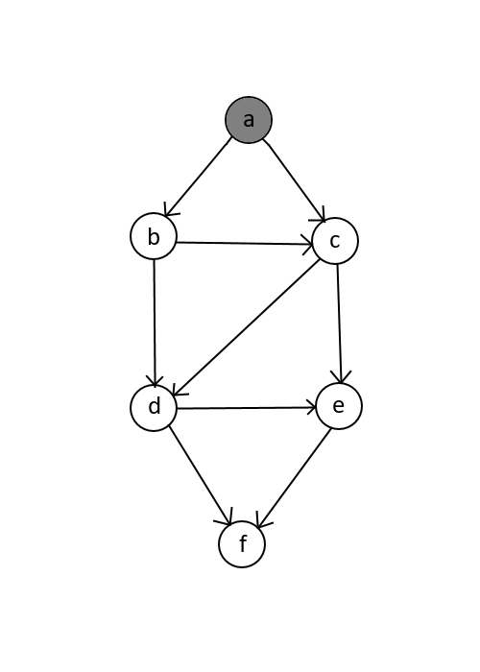
BFS steg 1
Kø = [a] (vi legger inn til høyre, og tar ut til venstre)
Ferdig = Ø

Slide 72
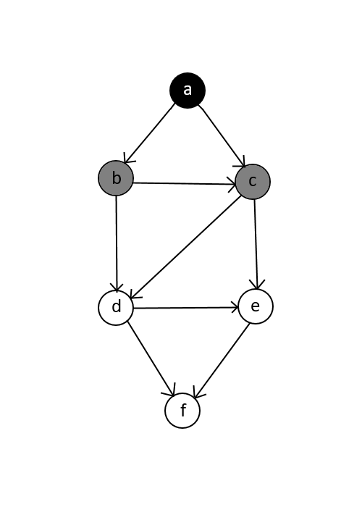
BFS steg 2
Kø = [b, c]
Ferdig = {a}

Slide 73
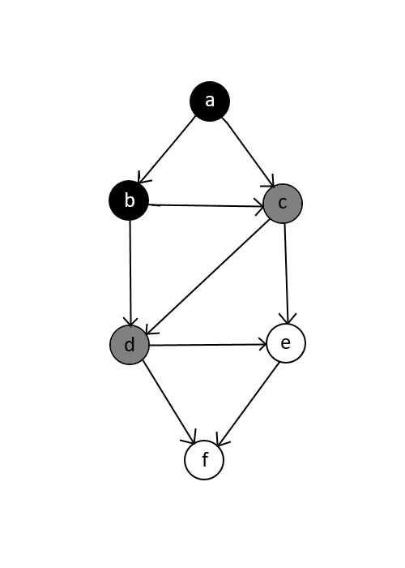
BFS steg 3
Kø = [c, d]
Ferdig = {a, b}

Slide 74
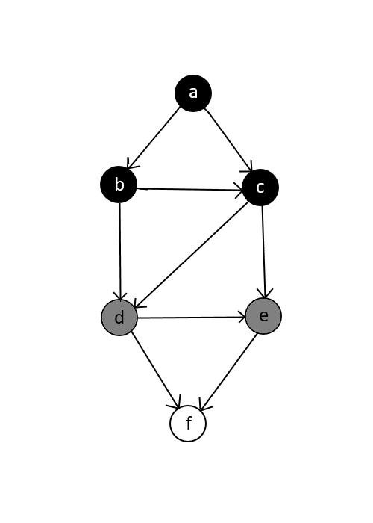
BFS steg 4
Kø = [d, e]
Ferdig = {a, b, c}

Slide 75
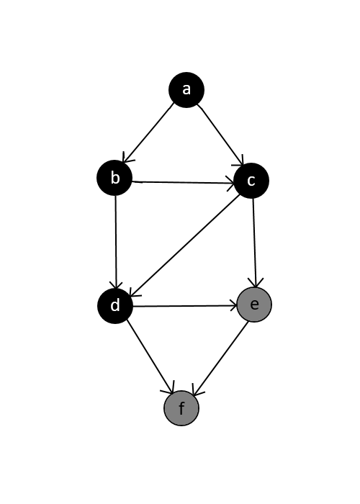
BFS steg 5
Kø = [e, f]
Ferdig = {a, b, c, d}

Slide 76
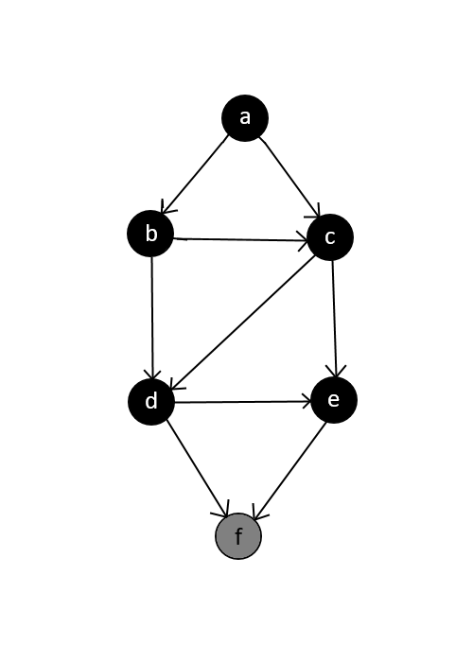
BFS steg 6
Kø = [f]
Ferdig = {a, b, c, d, e}

Slide 77

BFS ferdig
Kø = []
Ferdig = {a, b, c, d, e, f}

Slide 78

Kjøretid og anvendelser BFS
O(V + E)
Mulig å lagre forgjengere for å beholde traverseringstreet
Gir korteste vei fra startnode til alle andre nåbare noder
Delalgoritme i andre algoritmer
Edmonds-Karp
Dijkstra

Slide 79
Dybde først (DFS)
Vi gir alle nodene en farge, og starter med å farge alle hvite.
Nodene organiseres i en stakk.
Noder i stakken er grå
Noder som er tatt ut av stakken er svarte
I tillegg tidsstempler vi en node når den legges til i stakken, og når den tas ut

Slide 80

DFS
Stakk = [a]
(Stakken vokser mot venstre)
Ferdig = []
(Vi plasserer en node bakerst
når den er ferdig)

Slide 81

DFS
Stakk = [a, b]
(Stakken vokser mot venstre)
Ferdig = []
(Vi plasserer en node bakerst
når den er ferdig)

Slide 82

DFS
Stakk = [a, b, c]
(Stakken vokser mot venstre)
Ferdig = []
(Vi plasserer en node bakerst
når den er ferdig)

Slide 83

DFS
Stakk = [a, b, c, d, e, f]
(Stakken vokser mot venstre)
Ferdig = []
(Vi plasserer en node bakerst
når den er ferdig)

Slide 84

DFS
Stakk = [a,b ,c ,d]
(Stakken vokser mot venstre)
Ferdig = [e, f]
(Vi plasserer en node bakerst
når den er ferdig)

Slide 85

DFS ferdig
Stakk = []
(Stakken vokser mot venstre)
Ferdig = [a, b, c, d, e, f]
(Vi plasserer en node bakerst
når den er ferdig)

Slide 86

Kjøretid og anvendelser DFS
O(V + E)
Mulig å lagre forgjengere for å beholde traverseringstreet
Om grafen vår er en DAG får vi en topologisk sortering
Kantklassifisering:
Forover (markert gule)
Bakover (ingen i eksempel)
Tre (markert blå)
Kryss (ingen i eksempel)

Slide 87
Topologisk sortering
Vi vet at grafen vår er en rettet, asyklisk graf (DAG), ettersom kantklassifiseringen ikke returnerte noen bakoverkanter
Om vi sorterer nodene etter synkende sluttid får vi en topologisk sortering
[a, b, c, d, e, f]
Denne sorteringen av en DAG åpner for en effektiv korteste-vei-algoritme
Vi kommer tilbake til denne senere

Slide 88
Minimale spenntrær
http://tiny.cc/algdatmidt

Slide 89

Problemet
Vi har en urettet graf med n noder, der hver kant har en kostnad forbundet ved seg
Denne kostnaden er gitt ved en vektfunksjon w(u, v), som gir alle kanter (u, v) en tallverdi
Mål: Koble alle nodene sammen med billigst mulig tre

Slide 90

Generisk MST
Grådig løsning: plukk med den billigste trygge kanten
En kant er trygg hvis den kan legges til løsningsmengden slik at:
Vi fortsatt har et tre
Resultatet er en delmengde av et minimalt spenntre
I grafen til høyre er f.eks (b,d) trygg, mens (f, c) ikke er det

Slide 91

Lette kanter
Om vi deler grafen i to slik at snittet ikke krysser noen kanter som allerede er med i løsningen, så får vi en enkel definisjon på hvilken kant vi nå skal ta med oss
Denne kanten kalles for en “lett kant”, og er den kanten med lavest vekt som krysser snittet
Begge de følgede algoritmene finner denne lette kanten i hver iterasjon

Slide 92
Nyttig hjelpestruktur: disjoint set-strukturen
Datastruktur med operasjonene:
Make-set(x): Lag en ny mengde som inneholder x
Union(x, y): Slå sammen de to mengdene til x og y
Find-set(x): Finn representanten til x
Formål:
Å kunne fordele elementer i forskjellige mengder
Å kunne teste om to elementer er i samme mengde
Å kunne slå sammen to mengder

Slide 93

Disjoint set-skog
Representerer mengdene som trær, der rotnoden representerer mengden
Hver gang find-set(x) kjøres, så komprimeres stien fra noden x til rotnoden
Hvert node har et estimat på hvor dypt det er. Når to mengder slås sammen legges det grunneste treet til som barn av det dypeste
Veldig god kjøretid (invers Ackermann). Praktisk talt konstant

Slide 94
Kruskals algoritme
Finner en trygg kant ved å ta den letteste kanten som kobler sammen to trær i skogen av allerede valgte kanter
Holder styr på skogen vha disjoint-set
Når det ikke lenger er flere trær å koble sammen betyr det at det kun er ett igjen som spenner grafen, og dette er det minimale spenntreet
O(E lg V) (med min-heap)

Slide 95



Kruskals algoritme

Slide 96


Kruskals algoritme

Slide 97
Prims algoritme
Vedlikeholder en løsningsmengde med noder
Legger til en node som deler kant med løsningsmengden hver iterasjon
Så lenge kanten denne noden legger til ikke gir en sykel og er den billigst mulige, så er den trygg
O(E lg V) (med min-heap)

Slide 98



Prims algoritme

Slide 99



Prims algoritme

Slide 100


Prims algoritme

Slide 101
Korteste vei
http://tiny.cc/algdatmidt

Slide 102

Eksempel på bruk

Slide 103

Eksempel på bruk

Slide 104

Eksempel på bruk

Slide 105

Generelt om problemet
En korteste vei mellom to noder i en graf er en sti mellom to noder med minst mulig vekt
Optimal substruktur: en korteste vei består av korteste veier
Om grafen har negative sykler er ikke problemet definert.
Korteste veier er enkle, de inneholder ingen sykler

Slide 106
Relaxation
INITIALIZE-SINGLE-SOURCE (G, s)
for each vertex v ∈ G.V
v.d = ∞
v.π = NIL
s.d = 0
RELAX (u, v, w)
if v.d > u.d + w(u,v)
v.d = u.d + w(u,v)
v.π = u
u.d = 3
u
w(u,v) = 2
v.d = 8
v.d =
v

Slide 107
Relaxation
INITIALIZE-SINGLE-SOURCE (G, s)
for each vertex v ∈ G.V
v.d = ∞
v.π = NIL
s.d = 0
RELAX (u, v, w)
if v.d > u.d + w(u,v)
v.d = u.d + w(u,v)
v.π = u
u.d = 3
u
w(u,v) = 2
v.d = 5
v.d =
v

Slide 108

H2014, oppgave 2b

Slide 109
H2014, oppgave 2b
u.d = 5
u
w(v, u) = -2
w(u,v) = 1
v.d = 7
v

Slide 110
H2014, oppgave 2b
u.d = 5
RELAX(u, v, w)
u
w(v, u) = -2
w(u,v) = 1
v.d = 6
v

Slide 111
H2014, oppgave 2b
u.d = 4
RELAX(u, v, w)
RELAX(v, u, w)
u
w(v, u) = -2
w(u,v) = 1
v.d = 6
v

Slide 112
DAG shortest path
Så lenge man traverserer i topologisk rekkefølge, så er man garantert at alle delproblemene man trenger løsning på er løst
La den første noden være startnode, og oppdater de som kommer etter vha relax
Den topologiske sorteringen lar oss finne korteste veg i O(E+V)

Slide 113
Bellman-Ford
Gjør |V| - 1 ganger:
For alle kanter (u,v):
Relax(u,v)
Kjøretid
Θ(VE)
Kan oppdage negative sykler

Slide 114

Hvordan fungerer Bellman-Ford?
Notes:
Vi gjør det litt enklere for oss selv her, og sier at den alltid går gjennom kantene i en “dårlig rekkefolge”

Slide 115


Slide 116


Slide 117


Slide 118


Slide 119

Negative sykler i Bellman-Ford
Notes:
For hver kant, sjekker om det nå er mulig å finne en kortere vei. Hvis det er det er det sykler

Slide 120
Dijkstra
La oss kjøre Dijkstra på denne!
La Q være en min-prioritetskø
Legg alle noder i Q
Så lenge Q ikke er tom:
u = Q.pop()
for hver nabo v av u:
Relax(u,v)
Kjøretid:
|V| Innsettinger og pop’inger
|E| Relax
 | Innsetting | Pop | Oppdater
Array | 1 | V | 1
Binary Heap | log V | log V | log V
Array:
O(V²)
Binary heap:
O((V + E) lg V)
Notes:
Forklare hvorfor BinHeap. Bruke array hvis o(V^2/lg V) kanter
V ganger, extracte min -> VlgV. E ganger -> Increase Key

Slide 121

Hvorfor fungerer Dijkstra?
Når vi pop’er u vil u.d være korteste vei.
Altså: Når vi velger å besøke node u har vi allerede funnet korteste vei til u.
Hvorfor?
Notes:
Optimal substruktur. Gitt ingen negative kanter vil det umulig kunne være noen kortere vei, da du alltid henter den veien det er kortest til nå.

Slide 122


Slide 123


Slide 124


Slide 125


Slide 126


Slide 127


Slide 128


Slide 129


Slide 130


Dijkstra vs Prim

Slide 131
Dijkstra vs Prim

Slide 132
Dijkstra vs Prim
RELAX (u, v, w)
if v.d > u.d + w(u,v)
v.d = u.d + w(u,v)
v.π = u

Slide 133


Negative kanter og Dijksktra
Den som venter på noe godt ...
Dijkstra + negative kanter ≠ sant

Slide 134

2016H - Oppgave 14
Hvis du utfører MST-Kruskal på grafen i figur 1, hvilken kant vil velges som den femte i rekken? Det vil si, hvilken kant vil være den femte som legges til i løsningen? Oppgi kanten på formen (i, j), der i < j.

Slide 135
2016H - Oppgave 14
lf = {}

Slide 136

2016H - Oppgave 14
lf = {
(1,4)
}

Slide 137

2016H - Oppgave 14
lf = {
(1,4),
(2,5)
}

Slide 138

2016H - Oppgave 14
lf = {
(1,4),
(2,5),
(3,6)
}

Slide 139

2016H - Oppgave 14
lf = {
(1,4),
(2,5),
(3,6),
(4,5)
}
Notes:
Kan legge til (4,5)

Slide 140

2016H - Oppgave 14
lf = {
(1,4),
(2,5),
(3,6),
(1,5)
}
Notes:
Eller (1,5)

Slide 141

2016H - Oppgave 14
lf = {
(1,4),
(2,5),
(3,6),
(4,5),
(1,5)
}
Notes:
Men ikke begge to. Da får vi en sykel i grafen!

Slide 142

2016H - Oppgave 14
lf = {
(1,4),
(2,5),
(3,6),
(4,5)
}
Notes:
Og sånt driver vi ikke med

Slide 143
2016H - Oppgave 14
lf = {
(1,4),
(2,5),
(3,6),
(4,5)
}
Notes:
Så vi legger f.eks bare til (4,5)

Slide 144

2016H - Oppgave 14
lf = {
(1,4),
(2,5),
(3,6),
(4,5),
(5,6)
}
Notes:
Og til slutt legger vi til (5,6) som utgjør det minimale spenntreet

Slide 145

2016H - Oppgave 14
lf = {
(1,4),
(2,5),
(3,6),
(4,5),
(5,6)
}
Notes:
Som dere ser er alle nodene i treet dekket og vi er ferdig.

Slide 146
Floyd-Warshall
Alle-Til-Alle
Nabomatriser
O(n^3) for en n*n-matrise

Slide 147


Slide 148


Slide 149

Notes:
“Hva skjer hvis jeg kan gå via node 1

Slide 150

Notes:
Hva skjer hvis jeg kan gå via node 2

Slide 151


Slide 152

Notes:
Predeccor-graph, hvor kom du fra!
Transitive closure, hvorvidt det finnes en vei
Alle disse iterasjonene -> Hva hvis jeg kan gi via node 1, node 2, etc.

Slide 153
Johnsons Algorithm
Kjører en kombinasjon av Bellman Ford og Dijkstra.
Ingen negative kanter
Dijkstra med Fibonacci heap.
Negative kanter
Gi nye vekter til alle kantene - kjør Bellman-Ford og Dijkstra.
Kjøretid: O(V²lgV+VE)
Bra for “sparse graphs”

Slide 154
SAMMENLIKNING
Algoritme | Kjøretid | OBS
Dag Shortest Path | O(V+E) | Kun på DAG
BFS | O(V+E) | Kun hvis alle kanter har samme vekt
Dijkstra | O((V+E)lgV) | Ikke negative kanter
Bellman Ford | O(VE)
Floyd-Warshall | O(V³)
Johnsons Algorithm | O(V²lgV+VE) | Bra for sparse graphs (E<

Slide 155
Dynamisk Programmering
http://tiny.cc/algdatmidt

Slide 156

Dynamisk programmering
Krav til DP
Optimal substruktur
Overlappende delproblemer
Hvordan gjøres det i praksis?
Memoisering
Bottom-up problemløsing

Slide 157

Eksempel med Fibonaccitallene
0, 1, 1, 2, 3, 5, 8, 13, 21, 34, ...

Slide 158


Fibonacci
Eksponensiell kjøretid !
fib(5)
La oss prøvekjøre den!
Ikke optimalt

Slide 159

Fibonacci med memoisering
Vi må utnytte de overlappende delproblemene!
fib(5)
Lineær kjøretid !
La oss prøvekjøre den!

Slide 160

Fibonacci - kan vi gjøre det enda bedre?
Også lineær kjøretid !

Slide 161

Fibonacci - kan vi gjøre det enda bedre?
Konstant kjøretid !

Slide 162
Delproblemgraf for Fibonacci
8
6
4
2
0
7
5
3
1

Slide 163

DAGer og dynamisk programmering
Programmer som kan løses med dynamisk programmering må ha en delproblemstruktur som tilsvarer en DAG
Bottom up tilsvarer å direkte løse delproblemene i topologisk rekkefølge
Top-down tilsvarer å dybde-først-traversere delproblemsgrafen, og løse problemer når man når man går ut av et bunntilfelle
Sluttresultatet er uansett det samme!

Slide 164
Hva lærte vi nå?
Naiv (dum) løsning
Lett, men eksponentiell tid
Memoisering
Lineær tid
Bottom up
Lineær tid
Problemer som består av delproblemer
Delproblemene overlapper (brukes flere ganger)
Som regel er vi interessert i optimaliseringsproblemer

Slide 165

Abstraksjon
Vi må ha:
Optimal substruktur
Overlappende delproblemer

Slide 166


Obs!
For å ha optimal delstruktur må delproblemene være uavhengige!
Lengste enkle sti
q → r → t
For å ha optimal delstruktur må q → r og r → t være lengste stier også
Det er de ikke !
Delproblemene er ikke uavhengige

Slide 167
H2010, oppgave 1h)
Notes:
Svar: ikke overlappende delproblemer

Slide 168

Så hvordan går vi fram?
Beskriv/karakteriser strukturen til en optimal løsning (definer problem-parametere og finn delproblem-grafen) - tenk på hvilke valg som må gjøres
Definer rekursivt verdien til en optimal løsning
Regn ut verdien til en optimal løsning (og husk valgene du gjør)
Bygg opp en optimal løsning basert på beregnet informasjon

Slide 169
Knapsack
i-2
v_{i-2} = $3
w_{i-2} = 2L
i-1
v_{i-1} = $2
w_{i-1} = 2L
w
i
v_{i} = $5
w_{i} = 3L
i+1
v_{i+1} = $7
w_{i+1} = 5L
i+2
v_{i+2} = $2
w_{i+1} = 1L

Slide 170
Knapsack - Ikke ta med i
i-2
v_{i-2} = $3
w_{i-2} = 2L
i-1
v_{i-1} = $2
w_{i-1} = 2L
w
i
v_{i} = $5
w_{i} = 3L
i+1
v_{i+1} = $7
w_{i+1} = 5L
i+2
v_{i+2} = $2
w_{i+1} = 1L

Slide 171
Knapsack - Ta med i
i-2
v_{i-2} = $3
w_{i-2} = 2L
i-1
v_{i-1} = $2
w_{i-1} = 2L
w - w_{i}
i
v_{i} = $5
w_{i} = 3L
i+1
v_{i+1} = $7
w_{i+1} = 5L
i+2
v_{i+2} = $2
w_{i+1} = 1L

Slide 172
Knapsack - w_{i} > w
i-2
v_{i-2} = $3
w_{i-2} = 2L
i-1
v_{i-1} = $2
w_{i-1} = 2L
w
i
v_{i} = $5
w_{i} = 3L
i+1
v_{i+1} = $7
w_{i+1} = 5L
i+2
v_{i+2} = $2
w_{i+1} = 1L

Slide 173
Knapsack - w_{i} > w
i-2
v_{i-2} = $3
w_{i-2} = 2L
i-1
v_{i-1} = $2
w_{i-1} = 2L
w
i
v_{i} = $5
w_{i} = 3L
i+1
v_{i+1} = $7
w_{i+1} = 5L
i+2
v_{i+2} = $2
w_{i+1} = 1L

Slide 174
Knapsack - i = 0
i-2
v_{i-2} = $3
w_{i-2} = 2L
i-1
v_{i-1} = $2
w_{i-1} = 2L
w
i
v_{i} = $5
w_{i} = 3L
i+1
v_{i+1} = $7
w_{i+1} = 5L
i+2
v_{i+2} = $2
w_{i+1} = 1L

Slide 175

H2012, oppgave 1f)
Notes:
C[i, w] = max{ v_{i} + c[i - 1, w - w_{i}], c[i - 1, w] }

Slide 176
Grådig programmering
:3

Slide 177

Grådig programmering
Krav til grådighet:
Optimal substruktur
“Det lokalt beste valget vil være det globalt beste valget”

Slide 178




Grådig vs dynamisk programmering
+
=
0-1 knapsack problem: Dynamisk programmering
Fractional knapsack: Grådig programmering

Slide 179

Huffman codes
Dekode tekst til så få bits som mulig :)

Slide 180
Flyt
:3

Slide 181

Hva er flyt-problemet?
Hvor mye kan vi sende fra S til T?

Slide 182
Hvordan kan vi sende flyt?
/10
A
B

Slide 183
Hvordan kan vi sende flyt?
5/10
A
B

Slide 184
Hvordan kan vi sende flyt?
10/10
A
B

Slide 185

Hvordan kan vi sende flyt?
11/10
A
B

Slide 186
Gloser & representasjon av flyt:
Kapasitetsmatrise
Flytmatrise
Residualmatrise

Slide 187
Representasjon av Kapasitet
Kapasitet:
1 2 3 1 [ 0 0 0 ] 2 [ 0 0 0 ] === 3 [ 0 0 0 ]
/0
/0
1
2
3

Slide 188
Representasjon av kapasitet
Kapasitet:
1 2 3 1 [ 0 2 0 ] 2 [ 0 0 0 ] === 3 [ 0 0 0 ]
/2
1
2
3

Slide 189
Representasjon av kapasitet
Kapasitet:
1 2 3 1 [ 0 2 0 ] 2 [ 0 0 2 ] === 3 [ 0 0 0 ]
/2
/2
1
2
3

Slide 190
Representasjon av flyt
Flytmatrise:
1 2 3 1 [ 0 0 0 ] 2 [ 0 0 0 ] 3 [ 0 0 0 ]
0/2
0/2

Slide 191
Representasjon av flyt
Flytmatrise:
1 2 3 1 [ 0 1 0 ] 2 [ 0 0 0 ] 3 [ 0 0 0 ]
1/2
0/2

Slide 192
Representasjon av flyt
Flytmatrise:
1 2 3 1 [ 0 2 0 ] 2 [ 0 0 2 ] 3 [ 0 0 0 ]
2/2
2/2

Slide 193
Residualgraf
Residualmatrise:
1 2 3 1 [ 0 2 0 ] 2 [ 0 0 2 ] 3 [ 0 0 0 ]
0/2
0/2
1
2
3

Slide 194
Residualgraf
Residualmatrise:
1 2 3 1 [ 0 1 0 ] 2 [ 1 0 0 ] 3 [ 0 0 0 ]
1/2
0/2
1
2
3

Slide 195
Residualgraf
Residualmatrise:
1 2 3 1 [ 0 1 0 ] 2 [ 1 0 1 ] 3 [ 0 1 0 ]
1/2
1/2

Slide 196
Residualgraf
Residualmatrise:
1 2 3 1 [ 0 0 0 ] 2 [ 2 0 1 ] 3 [ 0 1 0 ] Fra u til v = C(u,v) - F(u,v) Fra v til u = F(u,v)
2/2
1/2

Slide 197
Residualgraf
Residualmatrise:
1 2 3 1 [ 0 0 0 ] 2 [ 2 0 0 ] 3 [ 0 2 0 ]
2/2
2/2
1
2
3
2/2
4

Slide 198
Ford fulkerson
Så lenge vi finner en sti som kan øke flyten:
Endre flyten

Slide 199
Sti: s => 1 => 3 => T
4
4
4

Slide 200
Sti: s => 1 => 4 => 3 => T
4
10
10
6
6

Slide 201
Sti: s => 2 => 4 => T
4
10
10
6
6
9
9
9

Slide 202
Ingen fler stier: maks flyt = 19
4
10
10
6
6
9
9
9

Slide 203
Minimalt kutt = maks flyt
Minimalt kutt er delmengdene s = {}, t = {} slik at flyt-kapasiteten fra nodene i S til T minimal.
4
10
10
6
6
9
9
9

Slide 204
Minimalt kutt = maks flyt
Minimalt kutt er delmengdene s = {}, t = {} slik at flyt-kapasiteten fra nodene i S til T minimal.
T = {1, 3, 4, T}
4
10
10
6
6
S = {S, 2}
9
9
9

Slide 205

H2011, oppgave 2d

Slide 206

H2010, oppgave 6a

Slide 207
H2010, oppgave 6a
Fag
Forelesere
1
1
1
2
1
1
1
1
s
1
t
1
2
1
1
1
1

Slide 208

H2010, oppgave 6b

Slide 209
H2010, oppgave 6b
Kollisjonsgruppe
Forelesere
1
Fag
1
1
1
1
2
1
1
1
1
1
1
s
1
1
t
1
1
1
3
1
1
1

Slide 210


Slide 211
Kompleksitet/NP

Slide 212
P

Slide 213
NP

Slide 214
P⊆NP

Slide 215
?
?
?
?
?
?
?
P=NP
?
?
?
?
?
?
?
?

Slide 216


Slide 217
NPC
NP-Complete
Må være i NP
Må være “minst like vanskelig som alle andre problemer i NP”
(NP-Hard hvis 2. er oppfylt, men ikke nødvendigvis 1)

Slide 218

NPC

Slide 219
Reduksjon
X
Y
P

Slide 220
Hva kan vi bruke det til?
NPC-problem
Ditt problem
P

Slide 221
Hetland sin fjell-sammenligning

Slide 222
Oppgave
Vi har et ukjent problem A og et kjent problem B som vi vet er i mengden NP. For å vise at A er i NP hva må vi redusere fra og til?

Slide 223
Oppgave
Problem A er i P og problem B er i NP.
For å vise at P = NP hva må vi redusere fra og til?

Slide 224

Hva vi har å ta av

Slide 225
Du vil invitere til en stor blind date med k av vennene dine! KULT! Du vil altså at ingen av de k vennene dine skal kjenne hverandre fra før. Dessverre synes du det er veldig vanskelig å finne disse :( Vis at dette er problemet er np-komplett!

Slide 226

August 2012 h)

Slide 227

H2013, oppgave 9

Slide 228


